Slide 1
情報セキュリティセミナー
５分でできる！ 情報セキュリティ自社診断コース

Slide 2
対象者と内容
対象者
セキュリティに取り組む組織の管理者・担当者
委託先や関係会社などにセキュリティについて啓発する方
内容
情報セキュリティ対策はなぜ必要？
５分でできる！情報セキュリティ自社診断
SECURITY ACTIONセキュリティ対策自己宣言
参考情報
Notes:
＜説明のポイント＞
(対象者)
中小企業の管理者、担当者を主な対象者としている。
業種や規模を問わず共通的な情報セキュリティ対策について解説する。
主に一般従業員一人ひとりが実行すべき対策について解説する。
(内容)
情報セキュリティ対策が中小企業にも必要であることの理解、自社診断による状況把握と対策の進め方、IPA SECURITY ACTIION制度との関連をテーマとする。
参考情報は、有効な対策を実施する上で、活用できるIPAコンテンツ等の案内である。

Slide 3
情報セキュリティ対策はなぜ必要？
IT活用がビジネスに利益をもたらす一方で、サイバー攻撃や従業員の不注意などによる損害が多発しています。
近年増加しているサイバー攻撃は金銭窃取などを目的としていることが多く日々巧妙化、複雑化、悪質化しています。
組織の損害を未然に防ぐために、今や情報セキュリティ対策は必須です。
Notes:
＜説明のポイント＞
攻撃により不正アクセスされると、盗聴(窃取、漏えい)、改ざん、正当なユーザーに見せかけて不正を行うなりすまし、不正プログラムの埋め込み等の被害が発生する。
情報が漏えいした場合、回収は実質不可能で、漏えいした情報が悪用され他者に影響が及んだ場合は重大な責任がある。
攻撃者が不正を行う際のネットワークの中継地点としてコンピュータを悪用(踏み台)されることもあり、所有者が気付かないうちに攻撃に加担することになる。

Slide 4
サイバー犯罪の情勢等 出典：警察庁「令和元年におけるサイバー空間をめぐる脅威の情勢等について」
Notes:
＜説明のポイント＞
警察庁サイバー犯罪対策プロジェクトウェブサイトの広報資料を引用している。
刑法のウイルス作成罪や不正アクセス禁止法など、情報セキュリティに関する法整備が進んでいるが、インターネットの普及とともに犯罪も増加傾向にある。

Slide 5
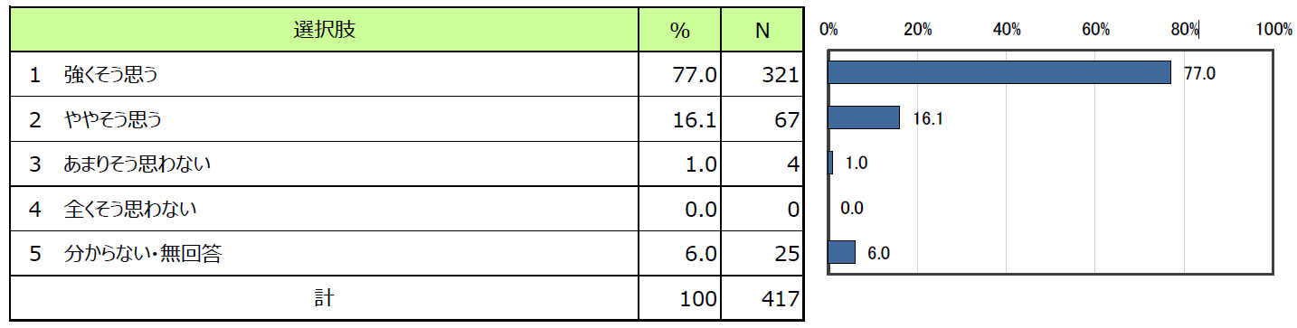
顧客や取引先はどう考えているの？
IT社会の今日、顧客や取引先の情報セキュリティに対する要求、期待は確実に高まっています。
以下の情報セキュリティ要求事項に関し、業務委託契約において、委託先の責任を明確にしたいと思う度合について、当てはまるものをお選びください。(それぞれひとつずつ)
a.秘密保持
IPA「ITサプライチェーン における情報セキュリティの責任範囲に関する調査」から
Notes:
＜説明のポイント＞
IPA「ITサプライチェーンにおける情報セキュリティの責任範囲に関する調査」報告書から引用している。
IPAが2017年度に実施した「ITサプライチェーンの業務委託におけるセキュリティインシデント及びマネジメントに関する調査」※では、委託元に専門知識が少なかったり、ビジネススピードを優先させるためにリスクを受容しながらも事業を進めたりする状況があり、契約等で情報セキュリティに係る責任範囲を明確にしていない実態がある。
※ITサプライチェーンの業務委託におけるセキュリティインシデント及びマネジメントに関する調査 https://www.ipa.go.jp/security/fy29/reports/scrm/index.html

Slide 6
責任や義務はあるの？
個人情報保護法では委託先の監督が求められています。
顧客や取引先から見て自社が委託先に該当する場合は、「監督」される立場にあります。
「個人情報保護法」
(委託先の監督)
第22条 個人情報取扱事業者は、個人データの取扱いの全部又は一部を委託する場合は、その取扱いを委託された個人データの安全管理が図られるよう、委託を受けた者に対する必要かつ適切な監督を行わなければならない。
「個人情報の保護に関する法律についてのガイドライン(通則編)」
次の(1)から(3)までに掲げる必要かつ適切な措置を講じなければならない
(1)適切な委託先の選定
(2)委託契約の締結
(3)委託先における個人データ取扱状況の把握
Notes:
＜説明のポイント＞
「個人データ※の取扱いの委託」とは、契約の形態・種類を問わず、個人情報取扱事業者が他の者に個人データの取扱いを行わせることをいう。具体的には、個人データの入力(本人からの取得を含む。)、編集、分析、出力等の処理を行うことを委託すること等が想定される。[個人情報保護法ガイドライン(通則編)]
※法第2条第6項この法律において「個人データ」とは、個人情報データベース 等を構成する個人情報
個人データの取扱いの委託は様々なケースがある。身近な例では、給与計算代行、オンラインショップ運用における顧客データ管理、ダイレクトメール発送代行、メルマガ配信サービスなどが該当する

Slide 7
情報セキュリティの目的
どのような組織でも電子データや書類などの情報を利用して業務を行っています。
ビジネスで活用し、組織にとって価値がある重要な情報※には様々なものがあります。
情報セキュリティの目的は、それら重要な情報の機密性、完全性、および可用性を維持することです。
※ 重要な情報を「情報資産」ということがあります。
機密性 許可された者だけが情報にアクセスできるようにすること
完全性 情報や情報の処理方法が、正確で完全であるようにすること
可用性 許可されたものが、必要な時に情報や情報資産にアクセスで きることを確実にすること
Notes:
＜説明のポイント＞
情報セキュリティとは、情報資産(電子データ、電子データを処理するハードウェア、ネットワーク、印刷や手書きの書類)を様々な脅威から守ることである。
JIS Q 27000：2014(情報技術－セキュリティ技術－情報セキュリティマネジメントシステム－用語)では情報セキュリティ：情報の機密性、完全性及び可用性を維持すること。と定義されている。
脅威には、盗聴、不正アクセス、コンピュータウイルス、盗難、人の不注意・不正などがあり、落雷、洪水などの自然災害も脅威である。

Slide 8
情報セキュリティ事故とは
情報資産の例
顧客リストなどの個人情報
設計図などの技術情報
予約や注文を受けるECサイト
情報セキュリティ事故の例
顧客リストが不正アクセスで漏えい(機密性の事故)
設計図がランサムウェア※感染で改ざん(完全性の事故)
ECサイトがDDos攻撃※で停止(可用性の事故)
※ ランサムウェア ファイルを暗号化し、元の状態に戻すための金銭を要求する悪意のあるソフトウェア
※ DDos攻撃 複数のコンピュータから一斉に特定のサーバー等に対して過剰な負荷を与えたり、サー バー等の脆弱性を悪用することによってサービスの運用や提供を妨げる攻撃
Notes:
＜説明のポイント＞
セキュリティ対策を怠ると、機密性、完全性、可用性を喪失する事故が起きる可能性が高くなる。
IT社会では情報漏えいだけでなく、データの消失や、サーバーが停止した場合の影響も大きく、機密性はもちろん、完全性、可用性の維持も重要である。

Slide 9
何からはじめたらいいの？
とはいえ、何からはじめればいいのか？
情報セキュリティ自社診断
情報セキュリティ対策25項目
あなたの会社でできていないものは？
Notes:
＜説明のポイント＞
何からはじめてよいか分からない方のために、対策の基本25項目の実施状況を診断形式で把握する。
できていない対策を見つけたら、その対策からはじめる。
次頁以降、社内での利用方法について解説する。

Slide 10
５分でできる！ 情報セキュリティ自社診断
自社のセキュリティ対策状況を把握するために 「５分でできる！情報セキュリティ自社診断」を活用しましょう。
25問の診断項目に答えるだけで、 自社の情報セキュリティの問題点 を簡単に把握できます。
解説編で対策を学ぶことができます。
5分でできる！情報セキュリティ自社診断
https://www.ipa.go.jp/security/keihatsu/sme/guideline/5minutes.html
Notes:
＜説明のポイント＞
「5分でできる！情報セキュリティ自社診断」では情報セキュリティ対策の基本を25項目にまとめている。
診断形式で自社の対策をふりかえり、実施できていない対策を見つける。
「5分でできる！情報セキュリティ自社診断」は利用者の環境に合わせて活用できるように、次の方法で提供している。
「中小企業の情報セキュリティ対策ガイドライン 第2部実践編 3 組織的な取り組みを開始する」に25項目を掲載※採点欄はなし
「中小企業の情報セキュリティ対策ガイドライン」付録3として別冊化
「中小企業の情報セキュリティ対策ガイドライン」付録CD-ROMにPDFファイルを収録
IPA公式サイトでPDFファイルを公表
https://www.ipa.go.jp/security/keihatsu/sme/guideline/
IPA情報セキュリティ支援サイトでクラウドサービスとして提供※以下の機能あり
採点
過去との比較(過去に利用した場合)
同業種平均と比較
全企業平均と比較
https://security-shien.ipa.go.jp/index.html

Slide 11
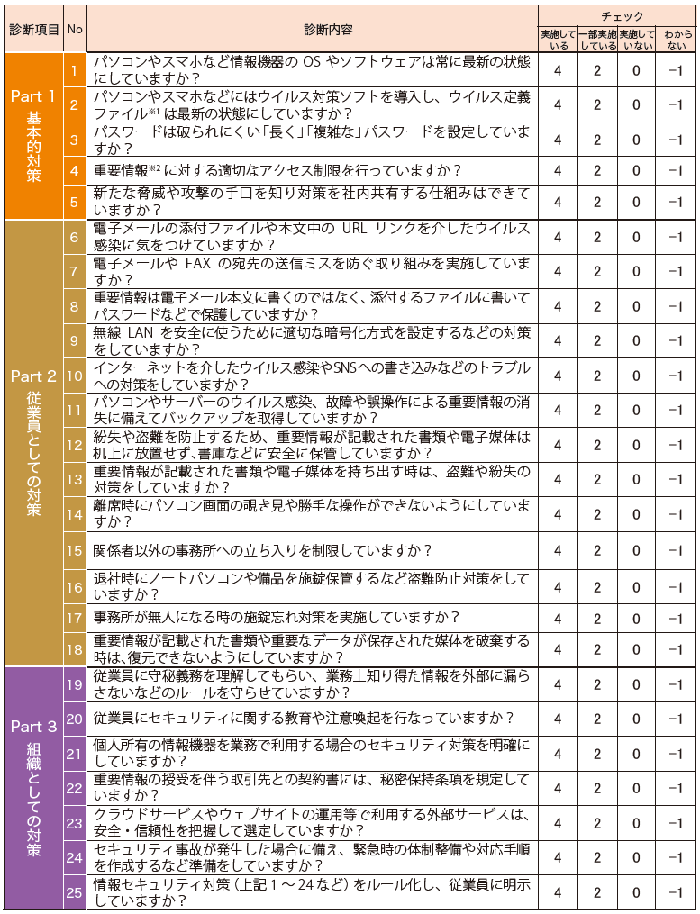
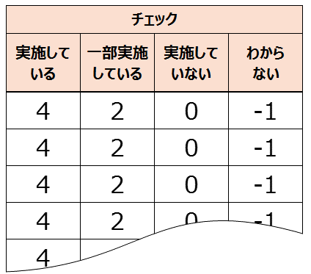
５分でできる！情報セキュリティ自社診断 １)実施状況の把握
基本的対策 5項目
脆弱性対策･ウイルス対策 パスワード強化など
従業員としての対策 13項目
標的型攻撃メール･電子メール 持ち出し･廃棄･ウェブ利用など
組織としての対策 7項目
守秘義務･インターネット利用ルール化など
Notes:
＜説明のポイント＞
「中小企業の情報セキュリティ対策ガイドライン」別冊付録3は回答欄にマルをつけて、採点する。
「わからない」はガイドライン第3版から－1点にしている。ITの利用が進んでおり、「わからない」状態を放置すると、非常に危険である。 ※情報セキュリティ支援サイトのクラウドサービスでは「わからない」は0点

Slide 12
５分でできる！情報セキュリティ自社診断 具体的な診断の進め方
経営者または情報システム担当や部門長など実施状況が分かる人が診断編に記入します。
事業所が複数ある、部署数が多いなど一人で記入することが難しい場合には、事業所や部署ごとに記入し、責任者･担当者が集計します。
実施状況が分からない場合は、各従業員に質問して回答を総合して記入します。
チェック欄の該当するもの１つに〇を付けて｢実施している４点｣｢一部実施している２点｣｢実施していない０点｣ ｢わからない－1点｣で採点します。
全項目の合計点で、組織全体のセキュリティ対策の実施状況と回答が｢わからない｣になっている項目を把握します。
Notes:
＜説明のポイント＞
診断の実施者が全従業員の実施状況について分かっていることを前提としている。
パソコンの使い方やセキュリティの知識は人それぞれであり、各人の実施状況が不明なこともある。その場合は「たぶん実施しているだろう」「たぶんわかっているだろう」というように過大評価せず、個々に確認する。
それが難しい場合には全員に配付して回答してもらってもよい。
セキュリティ事故は、1台の端末パソコンがウイルスに感染したために、共有サーバー内のデータが大量に漏えいしたり、改ざんされることもあり、全員がもれなく理解し、対策を実施する必要がある。

Slide 13
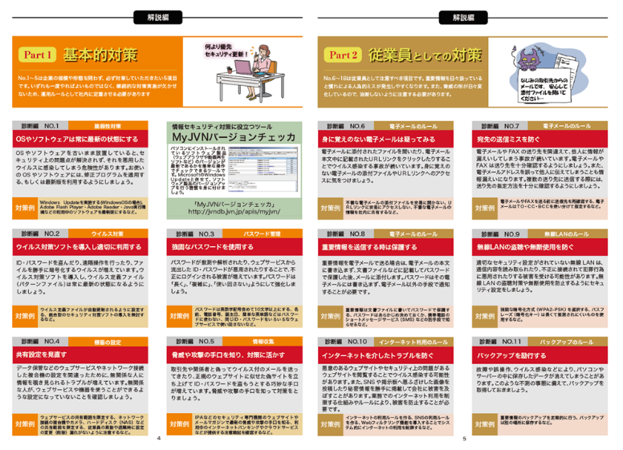
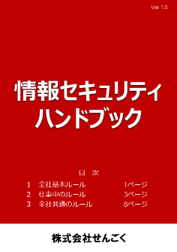
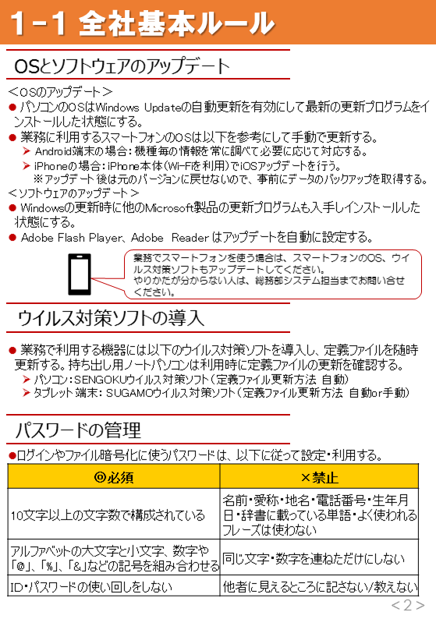
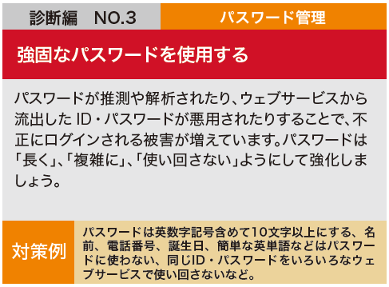
５分でできる！情報セキュリティ自社診断 ２)対策の決定と周知
解説編
Notes:
＜説明のポイント＞
実施していない対策があったら、対策例を参考にして導入する対策を決める。
実施できている対策については、全員が継続するために、正式な規則にする。

Slide 14
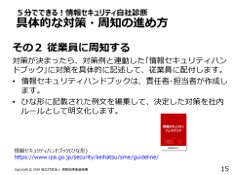
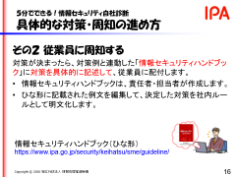
５分でできる！情報セキュリティ自社診断 具体的な対策・周知の進め方
その1 社内の対策を決める
対策の検討と決定は、責任者･担当者と経営者が行います。
診断項目ごとに対策を実施しない場合に考えられる被害･事故や、防止するための対策例が示されているので、参考にして検討します。
検討するときには従業員の意見を聞き、職場環境や業務に適した対策を決定します。
Notes:
＜説明のポイント＞
対策を社内規則として定める場合は、会社全体の規則にするため経営者の意思決定が必要である。

Slide 15
５分でできる！情報セキュリティ自社診断 具体的な対策・周知の進め方
その２ 従業員に周知する
対策が決まったら、対策例と連動した｢情報セキュリティハンドブック｣に対策を具体的に記述して、従業員に配付します。
情報セキュリティハンドブックは、責任者･担当者が作成します。
ひな形に記載された例文を編集して、決定した対策を社内ルールとして明文化します。
情報セキュリティハンドブック(ひな形)
https://www.ipa.go.jp/security/keihatsu/sme/guideline/
Notes:
＜説明のポイント＞
対策の指示がなかったり、文書化した規則がないと「指示がないので実施する義務はない」「知らない」など全従業員が実行することは難しい。
対策を従業員に確実に実行してもらうために、「情報セキュリティハンドブック(ひな形)」を編集し、決定した対策を正式な社内規則として周知する。
「情報セキュリティハンドブック(ひな形)」は、次の方法で提供している。
「中小企業の情報セキュリティ対策ガイドライン」付録としてCD-ROMにPowerPointファイルを収録
IPA公式サイトでPowerPointファイルを公表
https://www.ipa.go.jp/security/keihatsu/sme/guideline/

Slide 16
自社の重要情報は何だろう？
漏えいしたり、改ざんされたり、利用できなくなると、組織や個人に損害が発生する可能性がある情報が重要情報です。
顧客の氏名、住所、メアド、クレジットカード情報などの個人情報
従業員のマイナンバー、履歴書、顔写真などの個人情報
売上増加に不可欠な営業情報
ノウハウ、独自技術などの機密情報
自社の重要情報は何か？を認識することが情報セキュリティ対策の第一歩です。
Notes:
＜説明のポイント＞
日常利用している電子データや書類は、その重要性を意識しないことがある。
従業員の氏名、メールアドレス、顔写真や、取引先の名刺等も個人情報であるが、認識していない人も多い。
個人情報に関しては個人情報保護法で「個人の人格的、財産的な権利利益に対する侵害を未然に防止することを目的として、個人情報の取扱いに関する規律と本人関与の仕組み」が定められ、会社の不備が原因で本人の権利利益が侵害された場合には、責任が問われる。

Slide 17
５分でできる！情報セキュリティ自社診断
No.１～５
基本的対策
Notes:
＜説明のポイント＞
規模や業種を問わず、共通で、必ず実行すべき重要な対策5項目を説明する。

Slide 18
基本的対策
No. | 診断内容 | 実施 している | 一部実施 している | 実施 していない | わから ない
1 | パソコンやスマホなど情報機器のOS やソフトウェアは常に最新の状態にしていますか？ | 4 | 2 | 0 | -1
2 | パソコンやスマホなどにはウイルス対策ソフトを導入し、 ウイルス定義ファイル※1 は最新の状態にしていますか？ | 4 | 2 | 0 | -1
3 | パスワードは破られにくい「長く」「複雑な」パスワードを設定していますか？ | 4 | 2 | 0 | -1
4 | 重要情報※2 に対する適切なアクセス制限を行っていますか？ | 4 | 2 | 0 | -1
5 | 新たな脅威や攻撃の手口を知り対策を社内共有する仕組みはできていますか？ | 4 | 2 | 0 | -1
※1 コンピュータウイルスを検出するためのデータベースファイル「パターンファイル」とも呼ばれる
※2 営業秘密など事業に必要で組織にとって価値のある情報や顧客や、従業員の個人情報など
管理責任を伴う情報のこと
Notes:
＜説明のポイント＞
講習会で「5分でできる！情報セキュリティ自社診断」冊子を配付する場合は、その場で受講者に診断、採点してもらってもよい。
No.1～5は「中小企業の情報セキュリティ対策ガイドライン」付録1情報セキュリティ5か条と同内容の診断であり、企業の規模や形態を問わず必ず実施すべき項目を解説する。

Slide 19

ぜいじゃくせい ^{診断編№1} 脆弱性対策
パソコンやスマホなど情報機器のOSやソフトウェアは常に最新の状態にしていますか？
Notes:
＜説明のポイント＞
「最新の状態」とは次の2通りを指している。
ソフトウェアメーカーが、セキュリティ上の弱点であるセキュリティホールを修正するために配信する修正プログラム(セキュリティパッチ※)の最新版をインストールした状態のこと。
ソフトウェアメーカーが、サポートを終了して修正プログラムの配信をしなくなったソフトウェアのバージョンアップした最新版をインストールした状態のこと。
※ patch：つぎはぎ用あて布

Slide 20
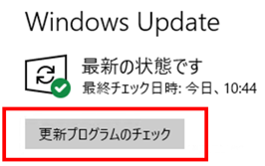
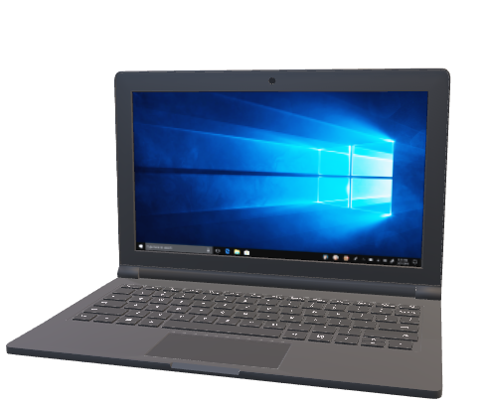
ＯＳやソフトウェアは常に 最新の状態にする
OSやソフトウェアのセキュリティ上の弱点を放置していると、それを悪用したウイルスに感染したり、攻撃を受けたりする危険性があります。
利用しているOSやソフトウェアに修正プログラムを適用する、もしくは最新版を利用しましょう。
Notes:
＜説明のポイント＞
世界中で利用されているソフトウェアに脆弱性が発見された場合、攻撃者にとって、そのソフトウェアを攻撃すると成功する可能性が高くなり、狙われやすく、危険性が高くなる。
そのため、デファクトスタンダード(事実上の標準)といわれるソフトウェアは、常に世界中の攻撃者から狙われている。

Slide 21

ぜいじゃくせい 脆弱性(セキュリティホール)とは
ソフトウェアやシステムなどに潜むセキュリティ上の弱点のことで、セキュリティホールともいいます。
https://jvn.jp
JVN は、日本で使用されているソフトウェアなどの脆弱性関連情報とその対策情報を提供し、情報セキュリティ対策に資することを目的とする脆弱性対策情報ポータルサイトです。JPCERT コーディネーションセンターと独立行政法人情報処理推進機構 (IPA)が共同で運営しています。
Notes:
＜説明のポイント＞
ソフトウェアは大規模化し、機能も複雑化しているため、プログラムの不具合や設計上のミスといった脆弱性のない完璧なソフトウェアの開発は困難になっている。
想定外の使い方、既知の攻撃手法を全て試して、悪用を防止できるように開発することも困難である。
さらに時間の経過とともに新たな攻撃手法などが出てくるので当初のセキュリティ水準は劣化していく。
このような背景で最初からセキュリティホールのないソフトウェアを開発することは不可能に近く、メーカーはセキュリティホールに気付いた後に修正プログラムを配付することでセキュリティ水準を維持している。

Slide 22
ソフトウェアに脆弱性があると…
不正なコードが仕込まれたウェブサイトを閲覧しただけで…
コンピュータへの不正アクセスが行われる。
コンピュータウイルスに感染させられる。
などの脅威にさらされることになります。
脆弱性の解消は必須です!
Notes:
＜説明のポイント＞
脆弱性が攻撃された場合の影響は大小様々であるため、脆弱性の深刻度を評価するための指標として、「共通脆弱性評価システムCVSS※(Common Vulnerability Scoring System)」がある。
例えば、Microsoft Windows OSのセキュリティホールの一つ 「この脆弱性で、攻撃者により影響を受けるコンピュータで、リモートでコードが実行される可能性があります。」のように、利用者のコンピュータを乗っ取ることが可能なセキュリティホールもあるため、脆弱性対策は必須である。
※CVSS https://www.ipa.go.jp/security/vuln/CVSSv3.html

Slide 23
脆弱性の解消方法
Microsoft社の場合
Windows UpdateでOS関連を更新
Windows Updateの詳細オプションで他のMicrosoft製品を更新
Apple社の場合
macOS ソフトウェア・アップデートでOSと付属するアプリケーションを更新
※ Microsoft社・Apple社は初期設定で自動的に更新される設定になっています。
その他のソフトウェア
公表された方法で最新版またはセキュリティ更新を適用
※ ソフトウェアやメーカー、ベンダーにより更新方法が異なることがあるのでホームページやJVN(P.21)、MyJVNバージョンチェッカ(P.25)で確認しましょう。
Notes:
＜説明のポイント＞
最近では、Microsoft社を含むOSやアプリケーションのベンダーでは、OSやアプリケーションの脆弱性を解消するためのセキュリティ更新を自動的に適用する設定やボタン(クリック)ひとつで更新を適用する方法を推奨している。
このような設定でパソコンをより安全に利用することができるので、OSやソフトウェアの設定がどうなっているか、あるいは最新の状態であるか確認する必要がある。
パソコンだけでなく、社内共有しているサーバーや、外部のメールサーバー、ウェブサーバー、クラウドサービスで使用されているソフトウェアも同様に脆弱性を解消する必要があり、どのように管理されているか把握しておく。

Slide 24
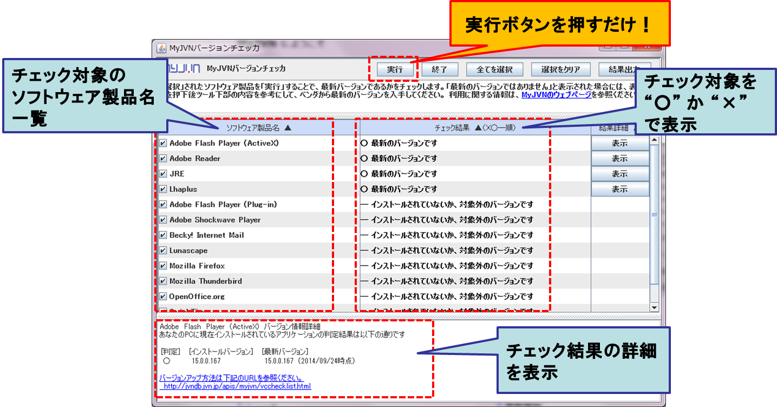
MyJVNバージョンチェッカ http://jvndb.jvn.jp/apis/myjvn/
パソコンにインストールされているソフトウェアのバージョンが最新であるかを簡単な操作で確認できる無償ツール
Notes:
＜説明のポイント＞
MyJVN バージョンチェッカは、あらかじめチェック対象としてリストアップしているソフトウェア製品※を対象にバージョンが最新であるかを確認する。
※対象ソフトウェア製品
https://jvndb.jvn.jp/apis/myjvn/vcchecklist.html#myjvnapp01

Slide 25
^{診断編№2} ウイルス対策
パソコンやスマホなどにはウイルス対策ソフトを導入し、 ウイルス定義ファイルは最新の 状態にしていますか？
ウイルス定義ファイル：コンピュータウイルスを検出するためのデータベースファイル。 「パターンファイル」とも呼ばれます。
Notes:
＜説明のポイント＞
「ウイルス定義ファイル」の呼称は、ソフトウェアメーカーによって「パターンファイル」「更新プログラム」「シグネチャ」など様々で、「個々のウイルスの特徴を記録したファイル」のことである。
新種や大量の亜種が日常的に出現し続けていることから、ウイルス定義ファイルによるパターンマッチングだけでは未知のウイルスを検出することが難しく、ヒューリスティック法、ビヘイビア法(ふるまい検知)などの検出技術も普及している。
主なウイルス検出手法 IPA「未知ウイルス検出技術に関する調査」調査報告書から
「パターンマッチング法」 ウイルスの特徴的なコード列(パターン)が検査対象プログラム内に存在するかどうかを調べる方式である。存在すれば、それはウイルス(またはウイルスに感染している)プログラムであると判断する。単にスキャン法とも呼ばれる。
(未知ウイルスに対する検出の可能性) ウイルス作者は既存のパターンにマッチしないようなプログラムを書けばよく、未知ウイルスを検出することは不可能といえる。
「ヒューリスティック法」 エンジニアがプログラムの挙動に疑問を抱き、そのプログラムを解析して、それがウイルスであると判断する、という場合の判断基準や一連の手続きを明確化し、自動化したものである。
(未知ウイルスに対する検出の可能性) プログラムの挙動をルールベースで静的に解析するため、未知ウイルスも検出の可能性がある。ただし、静的な解析の困難な暗号化型や多形態型ウイルスを除く。
「ビヘイビア法」 ヒューリスティックな手法の一種であるが、これは動的な解析をもとに判断するもので、ダイナミックヒューリスティック法とも呼ぶ。すなわち、プログラムを動作させ、その挙動を監視して、ヒューリスティック法と同様のルール(ウイルスによく見られる行動)に該当する行動を基準値以上に起こした場合にウイルスと判断する。動的な解析であるため、複雑な多形態型ウイルスや自己改変型ウイルスにも対応可能である。
(未知ウイルスに対する検出の可能性) モニタリングやエミュレーション等により、プログラムの挙動をルールベースで動的に解析するため、未知ウイルスであっても検出の可能性がある。

Slide 26
ウイルス対策ソフトを導入し 適切に利用する
パスワードを盗んだり、遠隔操作を行ったり、ファイルを勝手に暗号化するなど、悪質なウイルスが急増しています。
ウイルス対策ソフトを導入し、不審サイトへのアクセスやメール受信など、感染経路にも気をつけましょう。
新種のウイルスは日々発見され拡散しているため、常に新種も検出できるようにしなければ感染してしまう可能性があります。最新のウイルス対策ができるように設定を確認しましょう。
Notes:
＜説明のポイント＞
ウイルス対策ソフトの導入は、最低限実施すべき対策である。
Windows8.1以降にはウイルス対策機能が標準で搭載されているので、新規にウイルス対策ソフトを導入しない場合は、常にWindows Updateを実行し、最新の状態で利用する。

Slide 27
ウイルス対策ソフトの設定
ウイルス対策ソフトは水際でウイルスを発見し、感染を予防する「自動保護(リアルタイム保護)」にして、「発見したらすぐ駆除する」設定にすることを推奨します。
ウイルスの種類は日々増加しているので、ウイルスの「手配書」であるウイルス定義ファイルが常に最新の状態になるよう「自動更新」を推奨します。
Notes:
＜説明のポイント＞
情報セキュリティ被害のうち、ウイルス感染に起因する被害は極めて多く、増え続けていることから、感染する前に発見し、駆除することは、基本中の基本である。
ウイルス定義ファイルの更新頻度はウイルス対策ソフトによっても異なるが、通常毎日更新され、1日に複数回更新されることもある。
ウイルス定義ファイルの更新は、ほとんどがインターネットに接続して行うため、インターネットに接続しないパソコン等は、利用形態に応じて他の方法やタイミングで更新する必要がある。

Slide 28
ウイルス対策ソフトに関する勘違い
ウイルス対策ソフトは万能薬？ これさえあればウイルスなんか怖くない？
ウイルス対策ソフトの利用は予防手段のひとつです。
新種のウイルスや亜種を取り逃がす場合もあります。
壊されたファイルやシステム環境は復旧できません。
だから…過信は禁物!!
過信は禁物 !!
Notes:
＜説明のポイント＞
ウイルス対策ソフトメーカーは次々に出回るウイルスのサンプルを入手し、検知できるようにウイルス定義ファイルを更新し、利用者はソフトを最新の状態にすることでウイルス感染を防ぐ。
しかし、ウイルスが爆発的に増え、巧妙化した結果、すべてのウイルスのサンプルを入手することが困難になり、感染する前に検知、駆除することが難しくなっている。
最近では水際での発見に加え、感染後の対応まで機能を拡張したEDR(Endpoint Detection and Response) といわれる製品もある。
ウイルス対策ソフトも多機能化しているが、新種や亜種を検出できないこともあるので、導入すれば100％安全というわけではなく、過信しない。

Slide 29
ウイルスの感染経路を理解する…
電子メールからの感染
電子メールの添付ファイルを開くことにより感染
ウェブサイトからの感染
ウイルスが仕掛けられたウェブサイトを閲覧することにより感染
ウェブサイトからダウンロードしたファイルを開いたら感染
スマホに不正アプリをインストールしてしまい感染
USBメモリなど外部記憶媒体からの感染
USBメモリの不正ファイルを開いて感染
Notes:
＜説明のポイント＞
ウイルスの感染経路は、主にこの3通りであるが、いずれも外部から入手したファィルを開いたり、外部サイトにアクセスしたときに感染する。

Slide 30
電子メールからの感染
メールの添付ファイル※を開くことにより感染
メール本文にあるURLのリンク先のサイトにアクセスして感染
※送信者のパソコンがウイルスに感染していることで、送られてくるファイルが感染していたり、添付ファイルがウイルスそのものである場合もある
Notes:
＜説明のポイント＞
メールによるウイルス感染には、次のケースがある。
ウイルスが仕組まれた添付ファイルを開いてしまう。
メール本文に記載されたURLリンクをクリックしてウイルスが埋め込まれたウェブサイトを閲覧してしまう。
ウイルスを侵入させたHTML形式で書かれたメールをプレビュー表示してしまう。

Slide 31
電子メールからの感染に対する予防
ウイルス対策ソフトの正しい運用
OSやソフトウェアの脆弱性の解消
メーラーのセキュリティ設定の強化 (外部コンテンツブロック設定など)
メール本文はテキスト形式で表示 (HTML形式は見栄えは良いが不正な仕掛けが施せる)
スパムメールのフィルタリング
ウイルス感染させられないように…
身に覚えのないメールを開かないように社員教育
不審なメールに関する情報共有
犯罪被害につながるメール注意喚起
(一般財団法人 日本サイバー犯罪対策センター公式サイト)
https://www.jc3.or.jp/topics/virusmail.html
Notes:
＜説明のポイント＞
ウイルスおよび不正プログラムの検出経路については、「メール」の割合が最も多く全体の90%以上を占めている。(IPA コンピュータウイルス届出状況)
メールはビジネスに不可欠で、世界中の人々が利用しており、広範囲に攻撃することが可能なため、攻撃者に悪用されやすい。
日常便利に使っているメールであるが、被害を防ぐためには、社員一人ひとりが、巧妙化する手口を適時に知り、対策を実行する必要がある。
31

Slide 32
ウェブサイトからの感染
ウイルスが仕掛けられたウェブサイトを閲覧することにより感染
迷惑メール インスタントメッセンジャー SNS
ブログサイト アダルトサイト
などに記載された不正なリンクから悪意のあるウェブサイトに誘導され感染
Notes:
＜説明のポイント＞
ウェブサイトを「見る」だけでウイルスに感染することがあり、次のケースがある。
メール本文に記載されたリンク先にウイルスを仕込み誘導する。
ウイルスを侵入させたHTML形式で書かれたメールをプレビュー表示して感染させる。
③ 業務でよく見ると思われるウェブサイトにあらかじめウイルスを仕込んでおく(水飲み場攻撃)。
スマホに不正アプリをインストールするとウイルスに感染するおそれがある。

Slide 33
よく見るサイトが改ざんされて…
ガンブラー:ウェブ経由でパソコンにウイルスを感染させようとする攻撃手法
SQLインジェクション:データベースを不正に操作して重要な情報を盗んだりウェブサイトを改ざんする攻撃手法
Notes:
＜説明のポイント＞
不正なウェブサイトでなくても、技術的に脆弱性があると、侵入されてウイルスを埋め込まれてしまう可能性がある。
ウイルスを埋め込まれたウェブサイトは閲覧しただけで感染してしまう。

Slide 34
ウェブサイトからの感染に対する予防
ウイルス対策ソフトの正しい運用
OSやソフトウェアの脆弱性の解消
ブラウザのセキュリティ設定を強化する (例えば必要時以外のスクリプトの抑止、不要なアドオンの抑止など)
ウェブフィルタリングの利用
悪意あるサイトにアクセスしないために…
不審なサイトにアクセスしないように社員教育
不審なサイトに関する情報共有
スマホアプリは公式マーケットなど信頼できるサイトからインストール
Notes:
＜説明のポイント＞
ウイルスおよび不正プログラムの検出経路は、「メール」が全体の約98％を占め、ウェブサイトの閲覧や、ダウンロードしたファイルを開くことによる感染が全体の約1％であり、99％がインターネット経路である。(2017年4月～2018年9月 IPA「コンピュータウイルス・不正アクセスの届出状況および相談状況」)
端末別のインターネット利用率はスマホがパソコンを上回っており(総務省 情報通信白書平成30年版)、業務でスマホを利用する場合には、スマホもウイルス感染を予防する必要がある。
ウイルスによる手口は巧妙化する一方であるため、技術的対策だけでなく、人的な注意も不可欠である。
34

Slide 35
ウェブサイトの実在性確認
ウェブサイトが本物のウェブサイトであることを確認する方法に「SSLサーバ証明書」があります。
「SSLサーバ証明書」とは、ウェブサイトの身元を明示するためのもので、ブラウザの鍵マークをクリックすることでサイトの運営組織を確認することができます。
不審なサイトを見分ける方法のひとつとして有効ですが、誰でも取得できる「SSLサーバ証明書」を使った詐欺サイトもあるので証明書の種類も確認するようにしましょう。
SSL/TLSサーバ証明書とは
一般財団法人日本情報経済社会推進協会 公式サイトから
https://itc.jipdec.or.jp/ssl/ssl_cert.html
Notes:
＜説明のポイント＞
本物そっくりになりすましたウェブサイトを作り、ウイルスを仕掛ける手口もあるので、アクセスしたサイトの真偽について注意する。
SSLサーバ証明書をウェブサイトに設定することで「なりすまし防止(実在証明)」ができるので、サーバ証明書の有無は不審なサイトを見分ける方法の一つである。
SSLサーバ証明書には、通信するデータの「改ざん検知」や暗号化による「盗聴防止」の効果もある。
(SSLサーバ証明書サービスの種類) 一般財団法人日本情報経済社会推進協会インターネットトラストセンター 公式サイトから
35

Slide 36
USBメモリなどからの感染
USBメモリを挿すと感染するケースもあり、OSの「自動再生」機能はオフにします。
USBメモリに不正ファイルを仕掛け、利用者を騙して開かせ、ウイルスに感染させるケースも多く、USBメモリの取扱いには十分な注意が必要です。
他にも、SDカードなど各種記憶媒体やウェブサイトからダウンロードしたファイルに、ウイルスが仕掛けられている場合もあります。
ウイルスの入ったスマホをケーブルでパソコンに接続して感染することもあり、外部機器の扱いには注意が必要です。
Notes:
＜説明のポイント＞
インターネットに接続していないパソコンでも、USBメモリやSDカードなどの記憶媒体をパソコンに挿入したり、スマホをUSBケーブルでパソコンに接続することでウイルスに感染することがある。
他者から預かったり、出所不明のUSBメモリなどは、ウイルスに感染していることがあるので注意する。
36

Slide 37
USBメモリなどからの感染に対する予防
ウイルス対策ソフトの正しい運用
OSやソフトウェアの脆弱性の解消
私物など業務外で使用するUSBメモリなどの機器を業務で使用しない
USBメモリなどを他者に貸したり借りたりしない
不用意に出所不明なファイルを開かない
企業･組織のルールに従う
…さらに注意するなら
感染しても影響がない環境で事前に接続テストをする…
紛失など情報漏えい対策も忘れずに…
Notes:
＜説明のポイント＞
他者から預かったり、外部から持ち込んだUSBメモリなどの記憶媒体は、あらかじめウイルス対策ソフトでチェックしてから利用する。
社内で記憶媒体の取り扱いルールを定め、従業員に遵守させる。
37

Slide 38
ウイルス対策まとめ
ウイルス対策ソフトの利用
ソフトウェア・アプリの脆弱性解消
利用するブラウザやメーラーなどのセキュリティ設定の強化
怪しいサイトからのファイルやアプリのダウンロード、不審なメールの添付ファイルやURL記載に注意
不用意にUSBメモリなどの外部機器と接続しない
Notes:
＜説明のポイント＞
コンピュータウイルスは以下のように定義されている。
１) コンピュータウイルス(以下「ウイルス」とする。)
第三者のプログラムやデータべースに対して意図的に何らかの被害を及ぼすように作られたプログラムであり、 次の機能を一つ以上有するもの。
(1)自己伝染機能
自らの機能によって他のプログラムに自らをコピーし又はシステム機能を利用して自らを他のシステムにコピーすることにより、 他のシステムに伝染する機能
(2)潜伏機能
発病するための特定時刻、一定時間、処理回数等の条件を記憶させて、発病するまで症状を出さない機能
(3)発病機能
プログラム、データ等のファイルの破壊を行ったり、設計者の意図しない動作をする等の機能
「コンピュータウイルス対策基準」平成12年12月28日(通商産業省告示第952号)(最終改定)
本コースではこの他の機能を持つスパイウェア、ボットなどの悪意のあるプログラム(マルウェア)も含めてウイルスといっているが、マルウェアは増加の一途をたどり、被害原因のうち高い割合を占めているため、ウイルス対策は極めて重要である。
【参考】最近の情報セキュリティに係る脅威の動向
現在、情報セキュリティベンダのMcAfee社のデータベースに登録されるマルウェアの種類については、検体数が2013年(平成25年)の第4四半期で15％増加しており、1億9,600万を超える。(総務省 平成26年版情報通信白書)

Slide 39
^{診断編№3} パスワード管理
パスワードは破られにくい
｢長く｣｢複雑な｣パスワードを 設定していますか？
Notes:
＜説明のポイント＞
パスワードは情報システムの利用者が正当な本人であることを確認する手段(認証)の一つとして利用されている。
認証には3つの方法がある。
①「記憶」本人しか知らない知識を入力する者を本人とみなす方法→パスワードなど
②「所持」本人固有の持ち物をもって本人を確認する→ICカードなど
③「生体情報」本人の身体的特徴や行動的特徴をもって本人を確認する方法→指紋認証など
このうちパスワードによる認証はコンピュータを使う時の認証手段として、広範囲に使われているため、攻撃や悪用の対象になりやすい。「破られにくい」パスワードを使用することは、様々な攻撃を防ぐために極めて重要である。

Slide 40
いたるところでパスワードが必要…
パソコンやスマホにログインする際だけでなく、インターネットサービス利用などで多くのパスワードが必要です。
パスワードは情報システムやインターネットの扉を開く鍵に相当し、盗用されると不正にログインされ、情報漏えいや金銭被害が発生するおそれがあります。
Notes:
＜説明のポイント＞
パソコンやスマホのログインから、インターネット上のサービスやクラウドサービスを利用するときなど、パスワードによる認証は増える一方である。
パスワードを不正に入手したり、破るための方法(パスワードクラッキング)には次のようなものがある。
①本人から不正に入手する
偽サイトに入力させて盗み取る「フィッシング」など
②パスワードを推測する
利用者が使いがちな生年月日、電話・FAX番号、辞書に出ている単語、またはキーボードから入力可能な全ての文字、数字、記号の組み合わせをコンピュータを使って試す「ブルートフォース攻撃」など
③パスワードを解析する コンピュータに保存されているパスワードファイル(たいていは暗号化されているため、そのままでは解らない)を入手して不正なソフトウェア「パスワードクラッカー」で解析する。
④盗聴する ネットワーク上を流れるデータを監視し、パスワードが含まれる通信からパスワードを抽出したり、パスワードを盗むウイルスに感染させて盗み取る。

Slide 41
強固なパスワードを使用する
パスワードが推測や解析されたり、ウェブサービスから流出したI D・パスワードが悪用されたりすることで、不正にログインされる被害が増えています。
安易なパスワードやパスワードの使い回しなどは、パスワードの悪用や不正の原因になり、大変危険です。
パスワードは｢長く｣｢複雑に｣｢使い回さない｣ようにして強化しましょう。
Notes:
＜説明のポイント＞
被害に遭わないためには推測が難しい強固なパスワードを使う。
パスワードは以下の条件を満たすように設定すると、組み合わせ数が巨大になり、コンピュータを使って高速で試行しても膨大な時間が必要で、事実上推測不可能となり強固になる。
①できるだけ長くする(文字数を多くする)
②大文字、小文字、数字、記号の組み合わせにする
③辞書に載っている単語や、IDと同じ文字列、名前や電話番号、誕生日など推測しやすい文字列を使わない(ランダムな文字列や一般の単語に独自の文字や記号を加えるなど)
④過去に使用したパスワードの再利用はしない
不正に入手したIDとパスワードの組み合わせをリスト化してコンピュータで自動的に連続入力する「パスワードリスト攻撃」という手口があり、ここで不正ログインが成立したIDとパスワードの組み合わせはその後、他の不正アクセスに悪用される。
この攻撃が成立する背景は、“同じパスワードを様々なインターネットサービスで使い回す利用者が多い”ことであり、強固なパスワードであっても「使い回し」はしない。

Slide 42
多要素認証を活用する
クラウドなどインターネットを通じたサービスの多くが、パスワードによる認証を採用しています。
インターネットサービスは外部からの攻撃を受けやすく、パスワードが窃取されると不正にログインされる危険性が極めて高くなります。
不正ログイン対策として複数の要素(記憶､所持､生体情報)を用いた「多要素認証」や同じ要素の認証を多段で実施する「多段階認証」などの認証方式を提供しているサービスがあります。
Notes:
＜説明のポイント＞
パスワードによる認証は簡便なため広く使われている反面、所持や生体情報による認証とは異なり、知ってしまえば悪用はたやすい。
そのためパスワードを窃取する手口は巧妙になる一方で、パスワード窃取による被害は後を絶たない。
普及が拡大するクラウドサービスを安全に利用するために、サービス提供者も、パスワードだけの認証ではなく、多要素認証や多段階認証などを提供しており、その場合には活用する。

Slide 43
破られないために パスワードの掟 作り方
他者が推測しやすい名前､愛称､電話番号､誕生日などは避け自分だけが憶えやすいものを使う
辞書に載っている単語、よく使われるフレーズは使わない
同じ文字を連ねただけ、数字だけ、アルファベットだけは避け、大文字/小文字、数字、記号を混ぜる
文字数(桁数)を多くして、できる限り長くする
Notes:
＜説明のポイント＞
【参考】パスワードの定期変更について
「JIS Q27002(ISO/IEC 27002)情報技術−セキュリティ技術−情報セキュリティマネジメントの実践のための規範」 2014年版に以下の記述がある。
9.4.3 パスワード管理システム e)パスワードは，定期的に及び必要に応じて変更させるようにする。
この後、NIST文書※(NIST SP800-63B June 2017)2017年版ではパスワードについて以下の改訂があった。
5.1.1.2 記憶シークレットVerifier(パスワード) Verifierは，記憶シークレットを任意で(例えば，定期的に)変更するよう要求すべきではない(SHOULD NOT)．しかしながらAuthenticatorが危殆化した証拠がある場合は，変更を強制するものとする(SHALL)．
パスワード定期変更の要否については議論があるが、不要とする背景には以下がある。
・コンピュータを使って攻撃した場合に数千年あるいはそれ以上の時間がかかる強固なパスワードを使えば、攻撃期間中に変更しても安全性は変わらない。
・ユーザーに定期変更を義務づけると、憶えづらくなるため、強固でない脆弱なパスワードを使う傾向がある。
※NIST文書 米国国立標準技術研究所が策定する米国の政府機関がセキュリティ対策を実施する際に利用することを前提としてまとめられた文書

Slide 44

悪用されないために パスワードの掟 使い方
他者から見られる所にメモしない、保存しない
複数のサービスで、同じパスワードを使い回さない※
漏えいしたり悪用された兆候が見られたら、直ちに変更する
サービス提供側で漏えい事故が発生したら、直ちに変更する
※7割以上の人がパスワードを使い回しています！！
IPA 「情報セキュリティの脅威に対する意識調査」から
サービス毎に異なるパスワードを設定している割合
2015年 27.3％
2014年 29.2％
2013年 27.2％
2012年 22.2％
安心相談窓口だより
不正ログイン被害の原因となるパスワードの使い回しはNG
～ちょっとした工夫でパスワードの使い回しを回避～
https://www.ipa.go.jp/security/anshin/mgdayori20160803.html
Notes:
＜説明のポイント＞
どんなに強固なパスワードでも一度知られてしまったら悪用されてしまう。
他者に知られないようにするために十分な注意を払う。
使い回しせず多数のパスワードを使う場合、全てを憶えることは難しくなるため、メモなどに書き記すことがあるが、パスワードを書き記したメモなども安全に管理する。

Slide 45
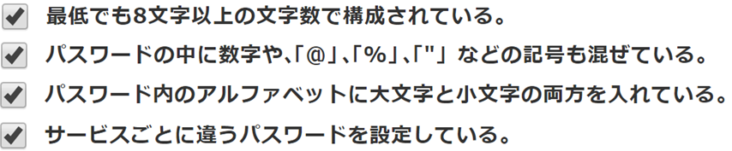
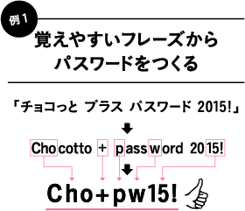
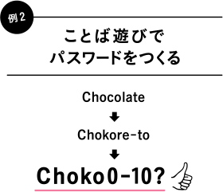
安全なパスワードとは？
IPA チョコっとプラスパスワードから
https://www.ipa.go.jp/chocotto/pw.html
※こちらのパスワードは公開用のサンプルですので、使用しないでください。
Notes:
＜説明のポイント＞
｢長く｣｢複雑に｣にすると強度は増すが、憶えにくくなり、複数のサービスで「使い回し」してしまう。
｢長く｣｢複雑に｣しかし｢使い回さない｣ための工夫が必要である。

Slide 46
^{診断編№4} 機器の設定
重要情報に対する適切な アクセス制限を行っていますか？
Notes:
＜説明のポイント＞
社内LANやウェブサービスなど、ネットワークを使って複数の人がファイルやデータを共有して業務を行うことが増えている。
このような環境では「誰に」「どの情報(ファイル、データ)に」「どのようなアクセス(読む、書く、実行する)を許可するか、しないかを決めて技術的に制限しないと、不正にアクセスされてしまう危険がある。

Slide 47
共有設定を見直す
データ保管などのクラウドサービスやネットワーク接続の複合機の設定を間違ったため、無関係な人に情報を覗き見られるトラブルが増えています。
クラウドサービスやネットワーク接続機器は 必要な人だけが共有するように設定しましょう。
Notes:
＜説明のポイント＞
ネットワークを利用して複数の人が情報を共有する環境が増えている。
①文書など大量の電子化ファイルを社内で共有するためのファイルサーバーやNAS(Network Attached Storage)
②インターネット接続機能を備えた複合機(プリンタ、コピー、FAX、スキャナ、ファイルサーバーなど多様な機能を持ったオフィス機器)
③インターネットを介して利用するクラウドサービス
④ビデオ会議システム、ウェブカメラなどのオフィス機器
業務を効率化するためネットワークに接続できるオフィス機器やクラウドサービスは爆発的に増加している。
その一方でアクセスしてもよい人を制限して機器やサービスの設定を行わないと、知らぬ間に無関係な人に不正アクセスされてしまうおそれがある。

Slide 48
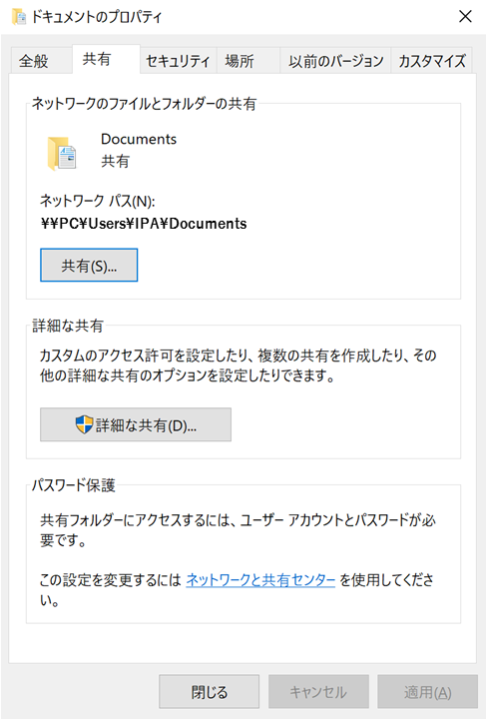
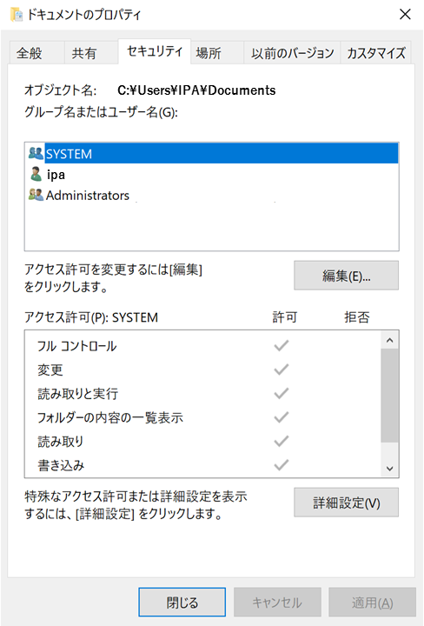
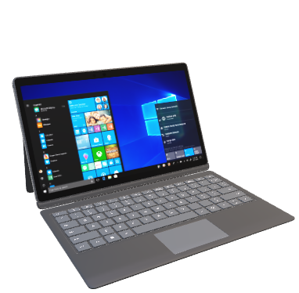
例えばこんな対策…
クラウドサービスの共有範囲を限定する。
ネットワークに接続するオフィス機器の共有範囲やアクセス権を設定する。
従業員の異動や退職時には設定の変更(削除)漏れがないように注意する。
Windows10の設定画面
Notes:
＜説明のポイント＞
ネットワーク接続可能なオフィス機器やクラウドサービスは、特定の人やグループしかアクセスできないようにするアクセス制御機能を備えていることが多い。
ファイルサーバーなどのオフィス機器や、業務で利用するクラウドサービスに秘密情報や重要情報を保存する場合は、必要な人だけしかアクセスできないように、アクセス制御機能を活用する。
また、異動や退職に伴いアクセスする必要がなくなった時には、速やかに設定を変更して、不正なアクセスができないようにする。

Slide 49
^{診断編№5} 情報収集
新たな脅威や攻撃の手口を知り 対策を社内共有する仕組みは できていますか？
Notes:
＜説明のポイント＞
技術的なサイバー攻撃や人間の弱点を狙った詐欺など、攻撃手口は巧妙化を続け、被害は引き続き起きている。
一方で脆弱性の解消や適切なパスワード管理などの基本的な対策で防げたはずの被害も多い。
最近のセキュリティ事故は、一部の不注意や脆弱性が、組織全体さらに顧客や取引先等の関係者にまで被害が及ぶことが多い。手口とその対策を社内で共有し、全員が実行すること7は最も重要な「対策」である。

Slide 50
脅威や攻撃の手口を知り対策に活かす
取引先や関係者と偽ってウイルス付のメールを送ってくる手口
正規のウェブサイトに似せた偽サイトを立ち上げてID・パスワードを盗もうとする手口
会費無料と謳っておきながら突然高額な請求画面を表示する手口
脅威や攻撃の手口を知って対策をとりましょう！
Notes:
＜説明のポイント＞
日々発生する脅威や攻撃手口について、偏りなく認識するためには、公的機関、民間団体、企業などが公開しているセキュリティ関連情報を適宜に参照する必要がある。

Slide 51

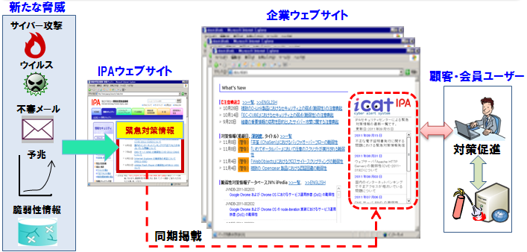
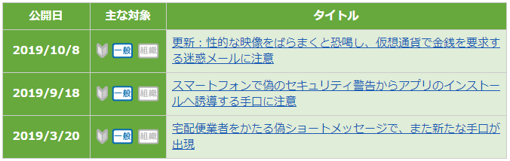
組織的な情報収集を
IPAやセキュリティ関連機関のウェブサイトやメールマガジンで最新の脅威や攻撃の手口を知ることで、罠に気付き、被害を防止することができます。
情報収集の担当者を決め、メールや掲示板で社内に注意喚起するなどの体制を作りましょう。
安心相談窓口だより
https://www.ipa.go.jp/security/anshin/mgdayoriindex.html
サイバーセキュリティ注意喚起サービス「icat for JSON」https://www.ipa.go.jp/security/vuln/icat.html
Notes:
＜説明のポイント＞
セキュリティに関わる情報を収集するには様々な方法があるが、公的機関・民間団体・企業のセキュリティ情報のポータルサイトとして「ここからセキュリティ！」がある。
IPAここからセキュリティ！https://www.ipa.go.jp/security/kokokara/
「情報セキュリティに関するデータとレポート」※以下の組織が公表する最新情報
①官民ボード
②警察庁
③総務省
④経済産業省
⑤内閣サイバーセキュリティセンター(NISC)
⑥NICT(国立研究開発法人情報通信研究機構)
⑦IPA
⑧JNSA(特定非営利活動法人日本ネットワークセキュリティ協会)
⑨JPCERT/CC(Japan Computer Emergency Response Team Coordination Center )
⑩フィッシング対策協議会
⑪IBM
⑫シマンテック
⑬トレンドマイクロ
⑭ラック
⑮マカフィー

Slide 52
５分でできる！情報セキュリティ自社診断
No.６～18
従業員としての対策
Notes:
＜説明のポイント＞
従業員一人ひとりが注意し、実行すべき対策13項目を説明する。

Slide 53
従業員としての対策
No. | 診断内容 | 実施 している | 一部実施 している | 実施 していない | わから ない
6 | 電子メールの添付ファイルや本文中のURL リンクを介したウイルス感染に気をつけていますか？ | 4 | 2 | 0 | -1
7 | 電子メールやFAX の宛先の送信ミスを防ぐ取り組みを 実施していますか？ | 4 | 2 | 0 | -1
8 | 重要情報は電子メール本文に書くのではなく、添付する ファイルに書いてパスワードなどで保護していますか？ | 4 | 2 | 0 | -1
9 | 無線LAN を安全に使うために適切な暗号化方式を設定するなどの対策をしていますか？ | 4 | 2 | 0 | -1
10 | インターネットを介したウイルス感染やSNSへの書き込みなどのトラブルへの対策をしていますか？ | 4 | 2 | 0 | -1
11 | パソコンやサーバーのウイルス感染、故障や誤操作による重要情報の消失に備えてバックアップを取得していますか？ | 4 | 2 | 0 | -1
Notes:
＜説明のポイント＞
No.6～11は従業員として注意すべき項目のうちIT機器を利用するうえでの対策を解説する。

Slide 54
^{診断編№6} 電子メールのルール
電子メールの添付ファイルや 本文中のURLリンクを介した ウイルス感染に気をつけて いますか？
Notes:
＜説明のポイント＞
メールを感染経路としたウイルスの被害は拡大する一方である。
世界中の人が使っているメールを悪用すれば、コストをかけずにウイルスメールを同時に無差別に大量に送信することが可能で、攻撃の成功率が高くなることから、メールによる攻撃は後を絶たない。
【参考】迷惑メール対策推進協議会「迷惑メール白書2019」から
国内のISPが取り扱う国内着の電子メールのうち、迷惑メール※の占める割合は2019 年3月時点で約44％となっており、2017年度の同時期と比較すると約7％の増加となっています。また、国内着の迷惑メールの発信元(国)としては、2017年度は日本、米国、中国がその上位3カ国でしたが、2018年度は中国にかわりブラジルが第3位となり、2019年3月の割合は、それぞれ約36％、約9％、約7％となっています。
※迷惑メール(スパムメール) 商用目的かどうかによらず、宣伝や嫌がらせなどの目的で不特定多数に大量に送信されるメールのこと。ウイルスなどのマルウェア感染や不正アプリのインストールを目的とするものも含む。

Slide 55
身に覚えのない電子メールは 疑ってみる
添付ファイルを開いたり、本文に記載されたURLリンクをクリックすることで、ウイルスに感染する事故が続いています。
身に覚えのない不審なメールの添付ファイルを安易に開かない、URLリンクに安易にアクセスしないなど、不審な電子メールの情報を社内に周知し共有しましょう。
知り合いや実在の組織になりすまして送られている可能性もあるので、ウイルスの疑いを持って接するようにしましょう。
Notes:
＜説明のポイント＞
メール送信のしくみ(SMTP)には、標準で差出人の本人性確認(認証)の機能が用意されていないため、送信者は、受信者の画面に表示される差出人のメールアドレスとディスプレイネーム※を偽装することが可能である。
攻撃者はそれを悪用し、送信元を「身に覚えのありそうな」差出人のメールアドレスやディスプレイネームに偽装し、さらに件名や本文で興味を引き、ウイルスメールを送り付ける。
※ディスプレイネーム 差出人として表示されるメールアドレスの前半の部分
以下の場合は“ IPAセキュリティセンター”がディスプレイネーム
[差出人] IPAセキュリティセンター<isec-example@ipa.go.jp>

Slide 56
特定企業を狙ったサイバー攻撃
標的型攻撃メールから始まるサイバー攻撃
Notes:
＜説明のポイント＞
特定の企業や個人を狙った攻撃を標的型攻撃という。
代表的な攻撃手法の一つに標的型攻撃メールがあり、メールを悪用して標的の対象をウイルスに感染させる。

Slide 57
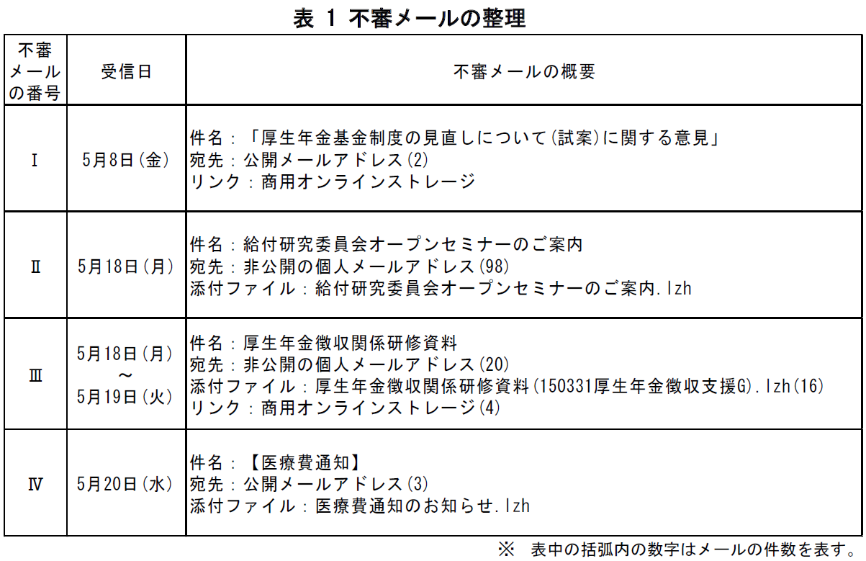
サイバー攻撃の事例
2015年に日本年金機構で不審メールに起因する不正アクセスにより個人情報約125万件が外部に流出しました。
URLリンク
添付ファイル
URLリンク
添付ファイル
サイバーセキュリティ戦略本部「日本年金機構における個人情報流出事案に関する原因究明調査結果する調査」から
Notes:
＜説明のポイント＞
メールの添付ファイル、URLリンクを巧妙に悪用した標的型攻撃メールによる事故例である。

Slide 58

添付ファイルを開かせる手口
興味を引くファイル名で騙す
ファイルアイコン偽装で騙す
ドキュメントのアイコンを付けたアプリケーションファルなど
拡張子^{※1}が見分けにくいファイル名で騙す
本当の拡張子の前にたくさんの空白を入れたファイル名など
ファイル名の偽装で騙す
ファイル名にRLO^{※2}を使用など
ファイルの拡張子は常に見えるようにしておきましょう!!
例
※1 拡張子 ファイルの種類を表す .exe は実行プログラム .txt はテキストファイル
※2 RLO(Right-to-Left Override)Unicodeの制御記号で文字の流れを右から左の向きに書き換える
Notes:
＜説明のポイント＞
攻撃者は受信者に添付ファイルを開かせようと、巧妙に偽装※する。
メールは大量に配信されるため、手口を知らない人は騙されて開いてしまう。
※受信者のパソコンに保存されているメールデータから、実在する相手の氏名、メールアドレス、メール内容などを流用し、パソコンの所有者になりすまして、「正規のメールへの返信を装う」内容でウイルス付のメールを送信し、受信者を騙してファイルを開かせるウイルス「Emotet」も被害が拡大している。

Slide 59
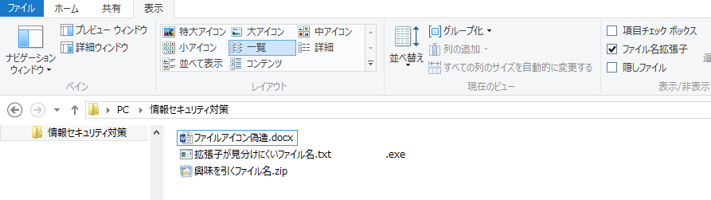
ファイルの拡張子を見えるようにする
【Windows8以降】
エクスプローラー 表示(タブ)→｢ファイル名拡張子｣に、チェックを入れる
Notes:
＜説明のポイント＞
Windowsファイルエクスプローラでファィルの拡張子が見えるようにする手順を説明する。
ファイルの名前には、「○○.exe」「△△.txt」のように、 ．(ドット)＋3～4文字からなる「拡張子」というものがつけられている。この拡張子は、ファイルの種類を表すもので、例えば、 .exe はプログラムのこと、 .txt はテキストファイルのこと。
Windowsの初期設定では、ある種類のファイルの拡張子を表示しない設定になっている。また、通常ユーザーは使わないが、システムが動くために必要なファイルやフォルダを「隠しファイル、隠しフォルダ」として、むやみに削除しないために表示しない設定にしている。コンピュータウイルスには、この設定を逆に利用してパソコンに侵入するものがある。

Slide 60
^{診断編№7} 電子メールのルール
電子メールやFAXの宛先の送信 ミスを防ぐ取り組みを実施して いますか？
Notes:
＜説明のポイント＞
宛先を間違えて送ってしまう誤送信は人的ミス(ヒューマンエラー)であり、完全に防ぐことは難しい。
したがって、ミスを起こさないための手順を決め、全員が意識して実行する必要がある。

Slide 61

宛先の送信ミスを防ぐ
電子メールやFAXの送り先を間違えて、他人に情報が漏えいしてしまう事故が続いています。電子メールやFAXは送り先とその指定方法を十分に確認するようにしましょう。
誤送信を防ぐために以下を徹底しましょう。
送信前に必ず宛先を目視確認する
メーラーの設定で送信ボタンを押した後にも確認できるようにする
誤送信防止機能の例
Microsoft社のOutlookは、オプションの送信設定で即時送信をしないようにする
Mozilla社のThunderbirdは、アドオン(機能を追加するソフト)を利用して、送信前に内容の確認を促すダイアログを表示したり、送信ボタンを押してから送信するまでの時間を遅らせる
宛先は本当に
正しいですか？
Notes:
＜説明のポイント＞
メールの送信ミスには以下がある。
①送信相手ではなく、他者のアドレスを宛先に入力してしまう。
②複数の宛先に対して同時にメールを送信(同報メール)するときに、 TOまたはCC欄にアドレスを入力してしまう。
同報メールを送信する場合、アドレスをTOまたはCC欄に入力すると、全てのアドレスが受信者全員に表示されてしまう。
社員同士など受信者全員がお互いのアドレスを既に知っているのであれば問題はないが、そうでない場合はメールアドレス自体の漏えいとみなされる。
送信ボタンを押した後にも直ぐには送信せず、宛先を再表示したり、再確認するための時間を空けるなど、メーラーに付属する誤送信防止機能を活用する。

Slide 62
メールアドレスは個人情報？
電子メールアドレスを誤って他者に送ってしまうことも情報漏えいになります。電子メールを複数の人に送信する際には、送り先の指定方法を十分に確認するようにしましょう。
Ｑ.１－４ メールアドレスだけでも個人情報に該当しますか。
Ａ.１－４ メールアドレスのユーザー名及びドメイン名から特定の個人を識別することができる場合(例kojin_ichiro@example.com)、当該メールアドレスは、それ自体が単独で、個人情報に該当します。
これ以外の場合、個別の事例ごとに判断することになりますが、他の情報と容易に照合することにより特定の個人を識別することができる場合、当該情報とあわせて全体として個人情報に該当することがあります。
個人情報保護委員会
「個人情報の保護に関する法律についてのガイドライン」及び「個人データの漏えいなどの事案が発生した場合などの対応について」に関するＱ＆Ａ から
Notes:
＜説明のポイント＞
メールアドレスの「＠(アットマーク)」の前に氏名を用いることが多いが、この場合は、個人情報保護法で定義する個人情報に該当する。
メールアドレスは、迷惑メールや標的型攻撃メールなどに悪用されたり、インターネットサービス認証用のIDに使うこともあることから、不正アクセスに悪用されるなど、本人に被害が及ぶ可能性がある。
実在するメールアドレスは、攻撃者にとって魅力があり、ホームページやSNSなどで公表されているメールアドレスをコンピュータプログラムで自動収集して不正に利用することもある。メールアドレスの取り扱いには十分注意が必要である。

Slide 63

BCC^{(ブラインド・カーボン・コピー)}
お互いを知らない複数の宛先にメールを送る場合に使用するもので、宛先ごとのメールには、それぞれの宛先情報(メールアドレス)が表示されません。
宛先(TO)やCC(カーボン・コピー)を使うと、指定された宛先情報がすべてのメールに表示されます。
BCCで送信すべきメールで、誤ってTOやCCを使うと、宛先メールアドレスそのものが漏えいしたことになります。
BCC
ご存知ですか？
Notes:
＜説明のポイント＞
メールアドレスの漏えい事故が数多くニュースで報道されている。これらは、本来BCCに設定すべきであった複数のメールアドレスを、宛先(To)やCCに指定したために発生したものである。
BCC(ブラインド・カーボン・コピー)とは、 お互いを知らない複数の宛先にメールを送る場合に使用するもので、宛先ごとのメールには、それぞれの宛先情報(メールアドレス)が表示されない。
他方、 TO (宛)やCC(カーボン・コピー)を使うと、指定された宛先情報が送信されたすべてのメールに表示され、結果として、相互に他のメールアドレスを知ることとなってしまう。

Slide 64
^{診断編№8} 電子メールのルール
重要情報は電子メール本文に書くのではなく、添付するファイルに書いてパスワードなどで保護していますか？
Notes:
＜説明のポイント＞
メールのデータは、不特定多数の利用者が共用する公衆回線を使うインターネット上をテキストデータで流れている。
このため回線を流れる通信を盗聴すると、通信内容を収集したり分析したりすることができてしまう。

Slide 65


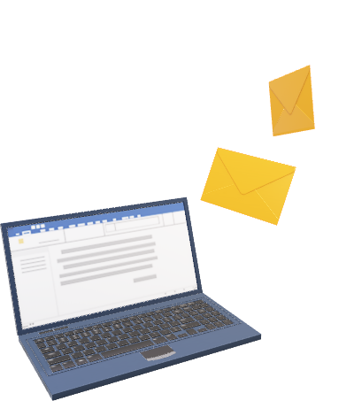
重要情報を送信する時は保護する
重要情報をメールで送る場合は、別の文書ファイルに記載し、パスワードを使用してファイルを保護(暗号化)した後、添付します。
パスワードは添付した電子メールには書き込まず、あらかじめ相手と決めておくか、携帯電話のショートメッセージサービス(ＳＭＳ)など別の通信手段で相手に知らせます。
保護(暗号化)する理由
間違った相手に届いても安心
通信経路で盗聴されても安全
Notes:
＜説明のポイント＞
メールの盗聴による漏えいを防ぐ手段に暗号化がある。
メールを暗号化するには以下の技術がある。
①S/MIME 送受信データを暗号化
②PGP 送受信データを暗号化
③SMTP over SSL 送信データを暗号化
④POP over SSL 受信データを暗号化
⑤STARTTLS 送信者と受信者がお互い暗号化通信ができる状態であったときに途中から暗号化に切り替える
⑥APOP メールサーバーにログインするための認証用パスワードを暗号化(メール本文は暗号化しない)
⑥を除くといずれも送信側だけでなく、相手先(受信側)の環境も暗号化に対応している必要があり、相手先が対応していない場合は通信経路全体を暗号化することはできない。

Slide 66
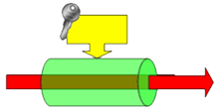



添付ファイルの暗号化
添付するファイルを事前に暗号化しておき、送信時に添付します。
復号のためのパスワードなどは、別の通信手段を利用して相手に伝えることが重要です。
ファイルを暗号化するには、専用のツールや、Office製品などが備えている暗号化機能を利用します。
電子メールは標準的に通信を暗号化せず、秘密にすべき情報も平文(暗号化されていない通常の文)で流れています。そのため通信を盗聴されると秘密情報も読み取られてしまうため、暗号化する必要があります。
平文
暗号文
本件は
極秘です
鍵
Nevae72hoty19awRiATs
暗号化
Notes:
＜説明のポイント＞
相手先(受信側)が技術的に暗号化に対応しいていないか、それが不明な場合は重要情報(秘匿性がある情報、秘密情報)を別のファイルにして、ファイルを暗号化したうえでメールに添付する。
添付ファイルを暗号化することによる効果は以下がある。
①通信を盗聴されても漏えいしない。
②間違った相手に誤送信しても漏えいしない。
相手先(受信側)が、暗号化された添付ファイルを開くためには、手動で復号して元に戻す必要がある。
そのためには復号のための情報(暗号化するときのパスワード)を相手先に知らせる必要があるが、暗号化ファイルを添付したメール本文に復号パスワードを記述すると、盗聴された場合に、パスワードも同時に盗聴されて漏えいしてしまう。
また、1通目に暗号化ファイルを添付し、2通目にパスワードを記述すると、2通が同じ通信経路で流れた場合には、盗聴されると2通とも盗聴されてしまう。
そこで復号のためのパスワードは、以下に例示するようにメールとは別の手段で相手先に安全に伝える必要がある。
①あらかじめ相手先と強固なパスワードを決めておき、都度伝えることはしない。
②SMS(携帯電話やスマートフォン同士で使うことができるメッセージサービス)、電話(口頭)、FAXなど、メールとは異なる通信経路を利用して伝える。

Slide 67
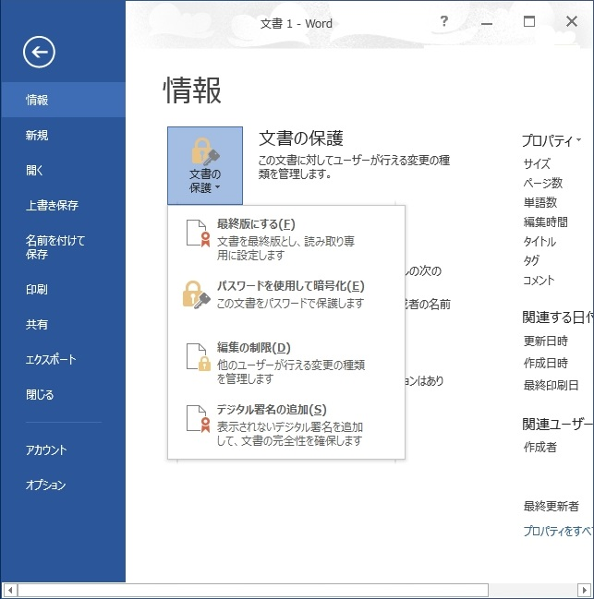
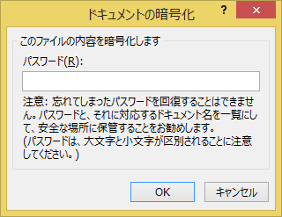
Microsoft Word の暗号化
②[文書の保護]をクリック
①[情報]を選択
③[パスワードを使用して暗号化]をクリック
④パスワードを入力して暗号化
Microsoft Word2013の例
Notes:
＜説明のポイント＞
Microsoft Offiice2007以降のバージョンでは、「パスワードを使用して暗号化」を利用すると、ファイル自体が強度の高い暗号化方式で暗号化される。
ただし、強固なパスワードを使わないと、盗聴されたときに、コンピュータでパスワードを推測されてしまうため、必ず強固なパスワードを用いる。
暗号化機能がないファイル形式を暗号化するためには、ファイルをZIP形式に圧縮するときにパスワードを設定する「パスワード付圧縮ソフト」などが使われている。

Slide 68
^{診断編№9} 無線LANのルール
無線LANを安全に使うために 適切な暗号化方式を設定するなどの対策をしていますか？
Notes:
＜説明のポイント＞
無線LANの利用形態には大別すると以下があり、それぞれのセキュリティ対策について説明する。
①会社でアクセスポイント(電波の送受信をする機器)を用意して従業員のパソコンなどから無線LANに接続する。※屋外で専用のモバイルルーターやスマホのデザリングを利用する場合も含む。
②公衆無線LAN(フリーWi-Fi、有料Wi-Fi)を利用して無線LANに接続する。

Slide 69
無線LANの盗聴や無断使用を防ぐ
適切なセキュリティ設定がされていない無線LANは、通信内容を盗聴されたり、社内ネットワークに不正にアクセスされて、情報漏えいや改ざんの被害を受ける可能性があります。
社内無線LANの盗聴対策や不正アクセスなどの無断使用を防止するようにセキュリティ設定をしましょう。
Notes:
＜説明のポイント＞
無線LANはケーブルを使わずに、電波を使いデータの送受信を行うので、有線LANとは異なり電波の届く範囲内であれば誰でも受信することができる。
電波は屋内では壁などの障害物を越えて届き、屋外では周辺にいれば受信できるため、第三者に盗聴されても分からない。
このため無線LANを使うときには、通信を盗聴されたり、社内ネットワークに侵入されないようにするための対策が必要である。
無線LANの脅威とセキュリティ対策には以下がある。
①通信の暗号化 通信の盗聴対策
②認証※の強化 社内のパソコンやサーバーへの不正侵入による情報窃取、改ざん、破壊、ウイルス感染などの対策
※認証 正規利用者であるかを技術的に確認するしくみ

Slide 70

通信の暗号化による盗聴対策
暗号化方式のうち、強力な｢WPA2-PSK｣または機器が対応している場合はさらに強力な｢WPA3｣を選択する。
以下の条件を満たす暗号化キー※を設定する。
英語の辞書に載っている単語を使わない
大文字、小文字、数字、記号の全てを含む文字列とする
文字数は最低でも20文字(半角英数字＋記号の場合。最大で63文字)
※暗号化キーは「パスワード」「セキュリティキー」「パスフレーズ」などとも表示されるが、知られてしまうと暗号化しても解読される可能性がある
Notes:
＜説明のポイント＞
盗聴対策として通信を暗号化するときには、最も強力な暗号化方式を設定する。
(暗号化方式の種類)
WEP(Wired Equivalent Privacy) 暗号化しても解読されてしまう危険性があるため使用すべきではない。
WPA(Wi-Fi Protected Access) WEP の欠点を改善しているが暗号技術がWEPと同じままであるため、暗号化方式として万全とは言えない。
WPA2(Wi-Fi Protected Access 2) WPAの改良版であり、より強力な暗号技術であるAESを採用しているため、暗号化方式としてWPA2-PSKが最も強力である。
WPA3 IoT機器の増加などを踏まえ2018年に発表された認証と暗号化機能を強化した暗号化方式。対応機器が今後普及する見込みである。
無線LANルーターを利用するときに入力するパスワード(「パスフレーズ」「セキュリティキー」などともいい機種によって表記が異なる)は、通信を暗号化するために使用する「暗号化キー」であり、正しい情報を入力することで無線LANの利用が可能になる。
パスワードが他者に知られると、暗号化されていても解読されてしまったり、無線LANが社内ネットワークに接続している場合には不正にアクセスされてしまう。
パスワードを個々の従業員に知らせてしまうと退職、異動後にもアクセスすることが可能なため、システム担当者などが全端末を設定するか、定期変更などが必要である。
暗号化されている無線通信を傍受し復号する行為は、電波法に触れる可能性があり、犯罪行為として罰則の対象になるが、暗号化されていない場合は罰則の対象にならないため、業務で利用する場合は暗号化は必須である。

Slide 71
認証強化による不正アクセス対策
SSID※は無線LAN機器の機種､使用者､部署､企業名などを想起しにくい値にする。
暗号化キーは推測しにくい値にする。
複数の機器を一括管理できる無線LANスイッチや、ユーザーを判別する認証サーバーなどの技術を利用する。
Notes:
＜説明のポイント＞
電波の届く範囲内にいれば、周囲に発信されているSSID※は、パソコンやスマホなどに表示され、誰でも簡単に見つけることができるので氏名や企業名などをSSIDに使うと攻撃の対象になりやすい。
SSIDを表示させない機能(SSIDステルス)を利用すると、第三者は存在に気付きにくくなるが、接続しているパソコンがあれば探し出すことは可能である。
特定のSSIDに接続したことがあるパソコンやスマホは、そのSSIDが表示されなくてもSSIDを探し出すためにパソコンやスマホから電波を自動的に発信し続けるため、パソコンやスマホが接続しようとするSSIDが、第三者に知られてしまう可能性がある。
不正アクセス対策として、特定のパソコンやスマホでしか無線LANを利用することができないようにするRADIUS認証や、許可された人しか無線LANを利用できないようにするウェブ認証がある。
ネットワーク機器固有のアドレスであるMACアドレスを使って、接続できる端末を制限する方法(MACアドレス認証、 MACアドレスフィルタリング)があるが、MACアドレスは通信を傍受すれば分かってしまい、また端末のMACアドレスを偽装して、なりすましてアクセスされるリスクがあり、セキュリティ対策としては十分ではない。
※SSID にはBSSID(Basic SSID)とESSID(Extended SSID)の2 種類がある。BSSID は48bit の識別子で、通常はアクセスポイントのMAC アドレスと同じものが使用される。ESSID は最大32 文字までの英数字が利用でき、アクセスポイントを識別するために設定する。

Slide 72
無線LAN その他の対策
攻撃や不正アクセスを早期に検出し、迅速に対応するためログを収集する。
従業員に無線LAN特有のリスクや対策を教育する。
電波が社外に漏れることを防ぐため、電波の届く範囲を把握し、無線LAN機器の選定や設置場所を考慮するか、電波の漏れない環境を構築する。
Notes:
＜説明のポイント＞
ログ(通信の記録)を取っておけば、事故や不正が起きた場合に、原因を調べ、再発を防ぐために役立つだけでなく、平常時の監視にも利用することができる。
無線LANの盗聴や不正アクセスは、発生しても表面化しにくい。また、個人のパソコンやスマホから接続して利用することもできるため、社内での対策や利用基準を決め、従業員への教育、説明を十分行う必要がある。
無線LANの電波は、壁の外や屋外にも届くため、必要以上に広範囲に電波が届かないように無線LAN機器や設置場所を考慮し、必要に応じて電波を遮断するシートを窓に貼るなどの対策も検討する。

Slide 73
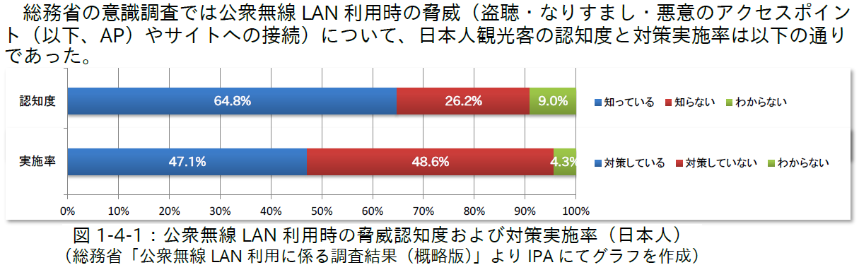
公衆無線LANの脅威と対策
公衆無線LAN(以下｢公衆Wi-Fi※)は、電波の届く範囲内の不特定多数が受信可能なため、悪意のある第三者による盗聴や、なりすましによる不正アクセスなど、思わぬ被害を受ける可能性があります。
利用する機会が増えている公衆Wi-Fiを安全に利用するために、必要なセキュリティ対策を実施しましょう。
※公衆無線LANをWi-Fiということがあるが、 Wi-Fiは無線LANの普及・促進を行う業界団体Wi-Fi Allianceが定めた無線LANの規格の一つで、今では無線LAN全般を意味するようになっている。
IPA「公衆無線LAN利用に係わる脅威と対策」から
Notes:
＜説明のポイント＞
公衆無線LAN環境は、その利便性から整備・拡大が進んでいる。
公衆無線LAN特有のセキュリティ上の懸念は以下の通りである。
①不特定多数が利用するため、悪意のある第三者に狙われ、悪用されやすい。
②サービスの提供元が設定したSSID、パスワード(暗号化キー)、暗号化方式を使うため、利用者側でSSID、パスワード、暗号化方式を変更するなどの対策はできない。
パスワードが公開されている場合は、悪意目的で実在する正規のアクセスポイントと同一のSSID、パスワードを設定したアクセスポイント(悪意のアクセスポイント)を作ることが可能で、利用者が誤って接続してしまうと、通信内容が盗み取られてしまう。

Slide 74


公衆無線LANの盗聴対策
接続するアクセスポイントが暗号化に対応しているか確認し、｢暗号化なし｣｢WEPで保護｣の場合は、重要な情報を入力・表示しない。
強度の高い方式で暗号化されていても、同じ暗号化キーを共有するフリーWi-Fiでは、暗号化キーで解読可能なため、重要な情報を入力・表示するときには、SSL/TLS※を利用しているウェブサイトを使う。
電子メールを利用する時には重要な情報を暗号化して添付する。
鍵マークあり：暗号化
鍵マークなし：暗号化なし
※SSL/TLS WPA2など無線LANの暗号化方式とは別にウェブサイトで入力・表示するデータを暗号化する技術
Notes:
＜説明のポイント＞
フリーWi-Fiを利用するときには暗号化の有無に関わらず、 ID、パスワードといったウェブサービスへのログイン情報、クレジットカード番号、個人情報や、会社の秘密情報を入力したり画面に表示したりしない。
フリーWi-Fiを利用して、重要な情報の入力、表示が必要な場合には、SSL/TLS対応サイトを利用する。(無線LANの暗号化方式とは別の方式で暗号化するとともに、偽のウェブサイトによるなりすましを防止する)
SSL/TLSに対応していないサイトを利用する場合は、VPN※を利用する。
※VPN(Virtual Private Network ) インターネットなど不特定多数で利用する回線を使った通信において、暗号化やトンネリングなどの処理によって安全性を高め 、通信経路上の盗聴を防ぐことができる技術

Slide 75
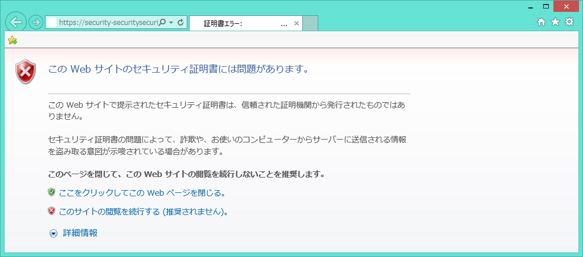
公衆無線LANの不正アクセス対策
SSIDが偽ではないことを確認してから接続する。
公衆無線LANサービスのログイン画面で電子証明書エラーが表示されたら接続しない。
知らないアクセスポイントには接続しない。
パソコンやスマホのファイル共有機能を解除する。
電子証明書エラー画面
Notes:
＜説明のポイント＞
本物と似たようなSSIDは悪意のあるアクセスポイントである可能性がある。
電子証明書のエラーが表示される場合には、偽のアクセスポイントに接続している危険性がある。
悪意のある第三者が、実在する正規のアクセスポイントと同一のSSID、暗号化キーを設定した偽のアクセスポイントを設置していると、過去に接続した正規のアクセスポイントの情報が利用者の端末に保存されている場合、偽のアクセスポイントを認識すると自動的に接続してしまうことになり、通信内容を悪意のある第三者に盗聴されるおそれがある。
ショッピングサイトのIDやパスワードを不正に入手する目的で、悪意のアクセスポイントが、実在するウェブサービスを騙った偽の認証画面を表示させ、利用者が正規の認証画面と誤認して情報を入力してしまうと、当該ウェブサービスで不正利用の被害に遭うおそれがある。
悪意のある第三者が盗聴などの手口によって不正に情報を入手し、正規の利用者のアカウント情報を悪用したり、機器情報を偽装したりすることで、正規の利用者や機器になりすまして不正にサービスを利用されるおそれがある。
パソコンやスマホなどのファイル共有の機能が有効になっていると、同じアクセスポイントに接続する第三者から、パソコンやスマホにアクセスされ、保存されているファイルを盗み取られるおそれがある。

Slide 76
^{診断編№10} インターネット利用のルール
インターネットを介したウイルス感染やSNSへの書き込みなどのトラブルへの対策をしていますか？
Notes:
＜説明のポイント＞
普段利用しているウェブサイトが改ざんされることで、ウェブの閲覧やダウンロードしたファイルの実行をきっかけにパソコンがウイルス感染する事例が発生している。
スマホの普及とともにSNS(ソーシャルネットワーキングサービス)の利用も増加し、SNSはスマホ利用の中心になっており、従業員の多くが利用するとともに、広報等のビジネスにも積極的に活用されている。
ウェブやSNSの利用は日常化しているため、セキュリティ対策についても意識やルールを共有しておかないと、想定外の被害が発生する。

Slide 77
インターネットを介したトラブルを防ぐ
悪意のあるウェブサイトやセキュリティ上の問題があるウェブサイトを閲覧することでウイルス感染する可能性があります。
また、SNSや掲示板へ悪ふざけした画像を投稿したり秘密情報を勝手に掲載して会社に被害を及ぼすことがあります。
業務でのインターネット利用を制限する仕組みやルールにより、被害を防止することが必要です。
Notes:
＜説明のポイント＞
悪意のあるサイトにアクセスできないようにするためにはウェブフィルタリングやプロキシ・サーバー※を利用して、アクセスできるサイトを制限するなどの技術的対策がある。
SNSは利用者が多いため、不用意に投稿すると、瞬く間に世界中に伝搬してしまい、コピーされると半永久的にネットから消えることがない。
SNS利用時の注意事項として以下を周知徹底する。
投稿内容：不道徳・非常識な内容であったり会社の秘密情報ではないか確認する。
個人情報：個人的な情報は極力記載しない。
公開範囲：必要最小限の範囲に設定する。
※パソコンからインターネットに直接アクセスせずに、アクセスを中継する役割を果たすサーバー
(いわゆる「炎上」が発生しやすい主なケース)
違法、犯罪行為やモラル、マナー違反行為の告白(自慢)
社会的弱者や動物などを虐待したり貶めたりするもの
守秘義務に反した情報漏えい
他者が信仰している宗教、政治観、歴史観、領土問題などの思想・信条 に関して否定 したり差別的表現で貶めたりするもの

Slide 78
^{診断編№11} バックアップのルール
パソコンやサーバーのウイルス感染、故障や誤操作による重要情報の消失に備えてバックアップを取得していますか？
Notes:
＜説明のポイント＞
サイバー攻撃、ランサムウェア感染などによるデータ破壊、改ざん、水害による機器浸水や落雷による雷サージなどの自然災害、ハードディスクの劣化などのシステム障害によるデータ消失に備え、バックアップは必ず取得する。

Slide 79
バックアップを励行する
故障や誤操作、災害、ウイルス感染などにより、パソコンやサーバーの中に保存したデータが消えてしまうことがあります。
データを勝手に暗号化し、復号(元に戻す)と引き換えに金銭を要求する「ランサムウェア」と呼ばれるウイルスによる攻撃も発生しています。
このような不測の事態に備えて、バックアップを取得しておきましょう。
バックアップは最後の砦!?
同時に被災しないよう、バックアップは元のデータと別の媒体や、離れた場所に保存する
Notes:
＜説明のポイント＞
バックアップは、取得元の機器が故障・被災した場合に備え、物理的に異なる機器や媒体に保存する。
水害など広範囲の地域に影響が想定される場合は、オンラインストレージの利用など、影響が及ばない遠隔地にバックアップデータを保存する。

Slide 80
バックアップの注意点
定期的に取得する
確実に元に戻すことができるかテストする
バックアップ用の媒体は紛失、盗難、不正アクセスによる漏えいを防ぐため安全に管理する
秘密情報のバックアップは不要になったら復元できないよう完全に消去する
(参考)Microsoft Windowsのサポート Windows 10 の [バックアップと復元]
https://support.microsoft.com/ja-jp/help/4027408
Notes:
＜説明のポイント＞
ビジネスにおけるIT活用は不可欠になりつつあり、必要なデータが失われないように、バックアップは会社全体で計画的に実施する必要がある。
誤ってファイルを削除してしまった後や、ウイルス感染に気付かないままバックアップを取ると、それ以前の状態に戻すことができなくなる。そのため最新のデータだけでなく、過去の複数時点のデータをバックアップとして保存(世代管理)しておくと有効である。
いざという時に元の状態の戻せるように操作方法などテストしておく。
バックアップデータに秘密情報や個人情報が含まれている場合は、不要になった時点で消去するなど、漏えい防止策を検討する。
クラウドサービスを利用するときは、バックアップ機能がある場合は利用し、消失や改ざんの影響が大きいものは、さらに社内でも別にバックアップを取っておく。
バックアップとしてRAID※構成のハードディスクを利用すると、バックアップとは目的が異なるため、誤ってファイルを削除したり、ランサムウェアに感染した場合には元に戻すことはできない。
※RAID ハードディスクの故障に備えデータを複数のハードディスクに分散して保存する技術

Slide 81
従業員としての対策
No. | 診断内容 | 実施 している | 一部実施 している | 実施 していない | わから ない
12 | 紛失や盗難を防止するため、重要情報が記載された書類や電子媒体は机上に放置せず、書庫などに安全に保管していますか？ | 4 | 2 | 0 | -1
13 | 重要情報が記載された書類や電子媒体を持ち出す時は、 盗難や紛失の対策をしていますか？ | 4 | 2 | 0 | -1
14 | 離席時にパソコン画面の覗き見や勝手な操作ができない ようにしていますか？ | 4 | 2 | 0 | -1
15 | 関係者以外の事務所への立ち入りを制限していますか？ | 4 | 2 | 0 | -1
16 | 退社時にノートパソコンや備品を施錠保管するなど盗難防止対策をしていますか？ | 4 | 2 | 0 | -1
17 | 事務所が無人になる時の施錠忘れ対策を実施していますか？ | 4 | 2 | 0 | -1
18 | 重要情報が記載された書類や重要なデータが保存された 媒体を破棄する時は、復元できないようにしていますか？ | 4 | 2 | 0 | -1
Notes:
＜説明のポイント＞
No.12～18は従業員として注意すべき項目のうち人的に注意すべき項目を解説する。

Slide 82
^{診断編№12} 保管のルール
紛失や盗難を防止するため、 重要情報が記載された書類や電子媒体は机上に放置せず、書庫などに安全に保管していますか？
Notes:
＜説明のポイント＞
事務所のデスク周辺で扱うことが多い書類やUSBメモリなど、小さな物理媒体は盗難や紛失が起きやすいため取り扱いには注意が必要である。

Slide 83


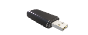

重要情報の放置を禁止する
机の上に放置された情報は、誰かに持ち去られたり、盗み見られたりする危険にさらされています。
関係者以外が見たり、触れたりすることができないように、重要情報は放置せず(クリアデスク※) 、管理する必要があります。
保管場所を定め、作業に必要な場合のみ持ち出し、終了後に戻すことを励行するようにしましょう。
※クリアデスク 机上に書類や電子媒体を放置しないことをいう
Notes:
＜説明のポイント＞
秘密情報や個人情報などの書類は、第三者の目に触れたり、盗難や他の書類に紛れたりして流出しないように、利用時以外は引き出しやキャビネットに施錠保管する。
USBメモリ、CD/DVD、スマホなどの小型媒体や機器も同様に盗難、紛失を避けるため利用時以外は、引き出しやキャビネットに施錠保管する。

Slide 84
^{診断編№13} 持ち出しのルール
重要情報が記載された書類や 電子媒体を持ち出す時は、盗難や紛失の対策をしていますか？
Notes:
＜説明のポイント＞
社外では社内に比べて書類、電子媒体を置き忘れて紛失したり、盗難される危険性が高く、捜し出すことは困難なため、持出し時には十分な対策が必要である。

Slide 85
重要情報は安全な方法で持ち出す
重要情報を社外へ持ち出す場合、思わぬ盗難にあったり、うっかり紛失したりすることがあります。
ノートパソコンやスマートフォンの利用にあたってパスワードの入力を求めるように設定したり、データファイルを暗号化するなどの対策を事前に行うことで、盗難や紛失の際に情報を簡単に読み取られることができないようにしましょう。
Notes:
＜説明のポイント＞
パソコンのOSログインパスワードを設定すると、不正にログインすることは難しくなるが、ハードディスクを抜き取られると別のパソコンで読み取ることができしまう。
盗難、紛失時の漏えい対策としてデータファイルを暗号化するには主に以下のような方法がある。
①ファイル単位で暗号化 パスワード付きZIPファイル 文書の保護(Officeファイル)など
②ドライブ単位で暗号化 Windows Vista以降に搭載されているBitLocker^{※1}
③ハードディスク単位で暗号化 ハードディスク・パスワード(ATA^{※2}パスワードロック)
※1 BitLocker Windows Vista以降に搭載されているハードディスクやSSD、USBメモリ の暗号化機能
※2 ATA 外部記憶装置の標準規格の一つ

Slide 86


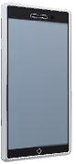
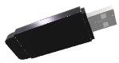
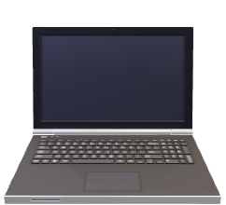
重要な情報の持ち出し…
社外では、盗難や紛失の危険性が高くなるので、書類や電子媒体を持ち出す時には、必要な情報だけを持ち出します。
重要な情報を持ち出す場合は、上長の許可を得る、記録を残すなど、事故が起きた際に素早く追跡できるようにします。
ノートパソコン、USBメモリ、スマートフォンなどで持ち出す場合には、データファイルを暗号化しておけば、盗難や紛失が起きても、情報を読まれることを防止できます。
持ち出す時の対策
パスワードや暗号化で 鍵を掛ける!!
セキュリティロックを掛ける!!
スマホ
ノートPC
USBメモリ
暗号化して鍵を掛ける!!タグをつけて紛失を防ぐ!!
Notes:
＜説明のポイント＞
USBメモリなどの電子媒体は大容量化しているため大量のデータを持ち出すことができるが、外出時のリスクを考え、必要最小限のデータ、書類だけを持ち出すように心がける。
書類やUSBメモリなど小型な媒体は紛失、盗難に遭っても直ぐには気付かないことがあるため、上長の許可や返却を記録するなどして、リマインドするしくみを作る。
記録があれば万が一の時にどのような情報が失くなったのか明確になり、適切に対応できる。
スマホやタブレットを業務に利用する場合は、暗証番号によるセキュリティロックをかける。また、紛失や盗難が起きた際には通信キャリアなどが提供するリモートロックサービスを利用し、リモートでセキュリティロックをかける。
ノート型パソコンの対策
①BIOS※パスワードやOSログインパスワードを設定する。
②データファイルやハードディスクを暗号化する。
スマホ・タブレットの対策
①画面ロックでパスワードやパターンを設定する。
②紛失・盗難が起きた時にリモートで位置特定、ロック、データ消去ができるように前もって設定しておく。
USBメモリ・CD/DVD・小型ハードディスクの対策
①データを暗号化する。
※BIOS (Basic Input/Output System)OSやアプリケーションソフトと周辺機器の間でのデータの受け渡しの制御を行う。電源を入れた時にパスワードを入力しないと起動できないように設定することができる。

Slide 87
持ち出す時のポイント
必要な情報以外は持ち出さない
上長の許可を得る、記録を残すなど無断で持ち出さない
機種や媒体に応じて、暗号化やロック、リモート操作などの対策をする
電車、ロビー、飲食店など不特定多数の人がいる場所では重要情報を画面に表示しない
書類や媒体は、カバンなどに入れ目の届く範囲に置き、 電車の網棚や車中などに放置しない
持ち出し先で安易に廃棄しない
Notes:
＜説明のポイント＞
社外で重要な情報を紛失、盗難された場合は、不正利用や悪用が表面化しなくても、「漏えい」とみなし、被害を最小限にするため警察への届け出、関係者への連絡などの対処が求められる。
外出や出張時など、日常業務での不注意が原因で起きるため、一人ひとりが意識する必要がある。
①電車の網棚に置いたまま居眠りしない、新幹線などで座席にパソコンなどを置いたまま席を離れない。
②クルマの中に置いたまま食事などで長時間車外に出ない。
③重要情報を持ち出しているときには寄り道、飲酒はしない。
④人ごみで安易に開かない。

Slide 88
^{診断編№14} 事務所の安全管理
離席時にパソコン画面の覗き見や勝手な操作ができないようにしていますか？
Notes:
＜説明のポイント＞
離席や作業中断している時に、不用意に画面を表示したり、他者に操作されたりしないようにすることを習慣づける。

Slide 89
機器を勝手に操作させない
パソコンを使用した作業の途中で画面を表示したまま席を離れたり、パスワードなしでログインできるパソコンなど、誰でも操作できる状態のパソコンは、不正に使用される可能性があります。
クリアスクリーン※など不正使用からパソコンを守るための対策を行いましょう。
※クリアスクリーン 情報をスクリーン(画面)に残したまま離席しないことをいう
Notes:
＜説明のポイント＞
画面に重要情報が表示したままで、誰でも見たり、操作できる状態で放置すれば、盗み見、データコピー、悪意のあるプログラムのインストールなどの不正な操作が行われる危険性がある。

Slide 90


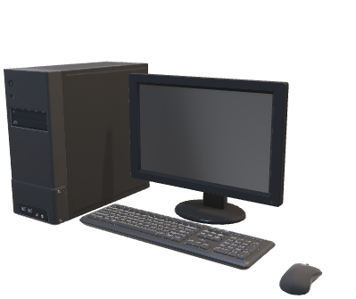
コンピュータのロック機能の活用
パソコンから離れるときは、画面を覗かれたり、
無断使用できないように、コンピュータをロックしましょう
Windows の操作方法
[Ctrl] と [Alt] キーを押しながら [Delete] キーを押す
または
[Windows] キー※を押しながら [ L ] キーを押す
※ Windows キー
Windowsのロゴ が描かれているキー
Notes:
90
＜説明のポイント＞
Windowsパソコンでクリアスクリーンを実施する方法には以下があり、職場環境や業務都合などに応じて、いずれか、または併用する。
①画面ロック
②パスワード付きスクリーンセイバー
③スリープ
④ログオフ

Slide 91
^{診断編№15} 事務所の安全管理
関係者以外の事務所への立ち入りを制限していますか？
Notes:
＜説明のポイント＞
重要な書類や電子媒体を保管したり、データを処理するパソコンなどがある事務所などへの部外者の立ち入りを制限することで不正や盗難を防止する。

Slide 92
見知らぬ人には声をかける
関係者以外の社内への立ち入りを制限しなければ、侵入されてしまい情報を盗み取られる危険性があります。
特にサーバーや書庫・金庫など、重要な情報の保管場所の近くには無断で立ち入りができないようにしましょう。
事務所で見知らぬ人を見かけたら、 「どちらにお取次ぎいたしましょうか？」 「ご用件は承っておりますでしょうか？」 というように声をかけると良いでしょう。
失礼のないように対応する必要がありますが、悪意をもった人には牽制になります。
Notes:
＜説明のポイント＞
規模の大きな事業所や来訪者が多い業種では、見知らぬ人を見かけても自分以外の関係者であると考えてしまい、無防備になることがある。
積極的な声掛けにより、来訪者の身分や来訪目的を明確にする。
来訪者記録へ記入してもらう、名刺をもらうなどすると、不正行為の抑止になり、万が一不正が起きた際にも、追跡に役立つ。
書類用のキャビネットやサーバーを設置したり、重要な会議を行う建物や部屋など、関係者以外の立ち入りを制限する領域にはパーテーションやドアなど境界を設け、立ち入る際の条件を明確にする。条件には以下のようなものがある。
①管理責任者の許可
②社員の立ち合い監視
③スマホ、カメラ、USBメモリ、ICレコーダー、パソコンなど漏えいや不正の原因になり得る機器の持ち込み禁止や申告
④入退室の記録
制限が難しい場合には入退室管理システムの導入や監視カメラの設置も有効である。

Slide 93
^{診断編№16} 事務所の安全管理
退社時にノートパソコンや備品を施錠保管するなど盗難防止対策をしていますか？
Notes:
＜説明のポイント＞
小型のパソコンやハードディスク、USBメモリなどは持ち運びしやすく、盗難に遭いやすいため、容易に持ち出せないよう管理を徹底する。

Slide 94
機器・備品の盗難防止対策を行う
ノートパソコンやタブレット端末、USBメモリなどは手軽に持ち運べる便利さがある反面、盗難や紛失の危険性も高くなっています。利用しない場合は施錠可能な引き出し等に保管しましょう。
転売も可能…
端末は盗まれやすい!!
大事な情報が入ったまま盗難されれば、漏えいの危険性もあり、仕事ができなくなってしまう可能性もあります
Notes:
＜説明のポイント＞
盗難防止策は施錠保管の他にパソコンのワイヤーロックがある。
施錠できる引き出しやキャビネットがなかったり、ワイヤーで固定すると業務に支障がある場合には、パソコンをシンクライアント※端末化すれば、盗難されても漏えいは防ぐことができる。
※シンクライアント(Thin client) パソコンに必要最小限の処理をさせ、ほとんどの処理をサーバ側に集中させる技術全般のこと。 パソコン側にデータを保存しないので盗難されてもデータは漏えいしない。

Slide 95
^{診断編№17} 事務所の安全管理
事務所が無人になる時の施錠忘れ対策を実施していますか？
Notes:
＜説明のポイント＞
退社後や休日など社内に人がいなくなる時間帯の物理的な侵入を防止する。

Slide 96

オフィスの戸締まりに気を配る
最終退出者が室内をチェックして記録を残すことは、責任意識を向上させることにも役立ちます。施錠などの確認と結果の記録を実施しましょう。
記録項目の例
退出日付と時刻
最終退出者氏名
机上に大事な書類が放置されていないか
パソコン・プリンタの電源はOFFか
電気ポットの電源はOFFか
消灯したか
施錠したか
Notes:
＜説明のポイント＞
事務所が無人になったときに注意すべき項目について、最後に退出する者が実施状況を記録することで、鍵の閉め忘れ、電源の消し忘れなどを防止する。
商業ビルの場合などは、施設警備の体制も確認し、不十分な場合は自社で補う必要がある。
運用例としてはチェックリストを出口付近に掲示し、最後に退出する者が点検した結果を記録する。
実施もれがあった場合は最後に退出する者が対応し、書類放置など対応できないことは翌日に当事者に伝え注意を促す。
パソコンの電源を切ることで、侵入された際の不正操作を防止するとともに、社外からのリモート接続機能の悪用を防ぐ効果があるので、必要に応じてチェックする。

Slide 97
^{診断編№18} 情報の安全な処分
重要情報が記載された書類や 重要なデータが保存された媒体を破棄する時は、復元できないようにしていますか？
Notes:
＜説明のポイント＞
廃棄された媒体からの情報漏えいは多数発生しているため、特に電子媒体を廃棄する際には、技術的な特性を理解したうえで、確実に復元できないようにしてから廃棄する必要がある。

Slide 98
重要情報は復元できないように消去する
重要情報が記載された書類をゴミ箱にそのまま捨てると、処分の過程で第三者の目に触れ、漏えい事故を起こすことがあります。
また、電子機器・電子媒体に保存された情報はファイル削除の操作をしても復元されるおそれがあります。
重要情報を廃棄する場合は、シュレッダーや消去用ソフトウェアを利用するなど、媒体ごとに適切な処分をしましょう。
Notes:
＜説明のポイント＞
書類やCD/DVDのように、一般ゴミとして扱われるものは、細断するなどして復元することが困難な状態してから廃棄する。
宛名が記載された封筒、ハガキなども個人情報に該当するため、破って捨てるなど注意が必要である。

Slide 99
書類の安全な処分
シュレッダーで細断
溶解･焼却処分を委託する場合は｢秘密保持契約｣や｢廃棄報告書｣の提出などを要求
廃棄するまでは放置せずキャビネットなどで施錠保管
秘密情報は一般ゴミ収集に出さない
持ち出した書類は社外で安易に捨てない
Notes:
＜説明のポイント＞
社内で処分できない書類は溶解、焼却など外部の専門サービスに委託することがあるが、委託先から流出する危険性もあるため、守秘契約や確実に処分したことの報告書等の提出を求める必要がある。

Slide 100
電子媒体の安全な処分
電子データは削除だけでは復元可能なので、二度と復元できない状態します。
CD/DVDは割るか、シュレッダーで物理破壊
USBメモリなどのフラッシュメモリ、ハードディスクは消去ソフトで完全消去または物理破壊
物理破壊が難しい場合には専門業者に依頼し、廃棄証明書を要求
複合機内蔵ハードディスクは専門業者に完全消去を依頼
デジタルカメラ、携帯電話、スマホなどのメモリは完全消去
スマホ内蔵メモリは機種に応じて出荷時リセット・暗号化
Notes:
＜説明のポイント＞
電子媒体に保存したファイルの削除は簡単ではないため、専門ツールなどを使って確実に消去する必要がある。
パソコンやUSBメモリなどに保存したファイルを削除する場合、以下の操作を行うとファイルが見えなくなり、削除されたように見えるが、実際にはファイルの管理情報が変更されただけで、ファイル本体は残っているため復元可能である。
×Windows画面の「ごみ箱」に捨てるか「削除」して「ごみ箱を空にする」 →ファイルは見えなくなるが復元可能
×ファイルを保存しているドライブをフォーマットする →ファイルは見えなくなるが復元可能
電子媒体に保存されたファイルを二度と復元できないように完全に消去するには以下の方法がある。
①専用ソフトウェアでファイルなどが記録できる物理的な領域に無意味なデータを上書きする
②磁気ディスクの場合は専用機器で強力な磁気により消磁する
③媒体を物理的に破壊する
CDやDVDの破壊が難しい場合は、読み取りができないようにカッターなどで媒体に傷を付ける。その際には銀色に光っている読み取り面ではなく、レーベル面にディスクの中心から傷を入れることで記録層に傷が達し、読み取り不可能になる。
最近のFAXやコピー機は、内蔵メモリや内蔵ハードディスクを備えている場合があり、これら機器を廃棄する場合もメモリやハードディスクに保存されている情報が漏えいする危険性があるため、専門サービスを利用するなどして完全に消去してから廃棄する。

Slide 101
５分でできる！情報セキュリティ自社診断
No.19～25
組織としての対策
Notes:
＜説明のポイント＞
組織的に方針を定め、実行すべき対策7項目を説明する。

Slide 102
組織としての対策
No. | 診断内容 | 実施 している | 一部実施 している | 実施 していない | わから ない
19 | 従業員に守秘義務を理解してもらい、業務上知り得た情報を外部に漏らさないなどのルールを守らせていますか？ | 4 | 2 | 0 | -1
20 | 従業員にセキュリティに関する教育や注意喚起を行なっていますか？ | 4 | 2 | 0 | -1
21 | 個人所有の情報機器を業務で利用する場合のセキュリティ対策を明確にしていますか？ | 4 | 2 | 0 | -1
22 | 重要情報の授受を伴う取引先との契約書には、秘密保持 条項を規定していますか？ | 4 | 2 | 0 | -1
23 | クラウドサービスやウェブサイトの運用等で利用する外部サービスは、安全・信頼性を把握して選定していますか？ | 4 | 2 | 0 | -1
24 | セキュリティ事故が発生した場合に備え、緊急時の体制整備や対応手順を作成するなど準備をしていますか？ | 4 | 2 | 0 | -1
25 | 情報セキュリティ対策(上記1 ～ 24 など)をルール化し、従業員に明示していますか？ | 4 | 2 | 0 | -1
Notes:
＜説明のポイント＞
No.19～25は組織的に取り組むべき項目を解説する。

Slide 103
^{診断編№19} 守秘義務の周知
従業員に守秘義務を理解してもらい、業務上知り得た情報を外部に漏らさないなどのルールを守らせていますか？
Notes:
＜説明のポイント＞
近年、従業員による顧客情報の不正流出や退職者による海外への技術流出など内部不正行為による事故が増加しており、従業員の秘密保持に対する要請は高くなっている。
個人情報保護法の「従業者の監督」や不正競争防止法の「営業秘密」など、コンプライアンス上も従業員に対して守秘義務を順守させる必要がある。

Slide 104
従業員に守秘義務について 理解してもらう
従業員の守秘義務や機密保持について就業規則などで定められている場合は、従業員に明確に説明しましょう。
就業規則に定めがなかったり、就業規則がない場合は、秘密保持誓約書などに署名してもらい、守秘義務について理解してもらいましょう。
そんなの常識!?
これが危ない
Notes:
＜説明のポイント＞
従業員は業務上、企業秘密や個人情報を知り得る立場にあるため、セキュリティの観点で守らなければならないことを服務上の義務として定め、周知することで、在職中や退職後の守秘義務について明確にする。
直接労働契約を結んでいない派遣社員の場合は、派遣元企業と派遣社員との間で、派遣先企業の業務に関する秘密保持契約を締結してもらう。

Slide 105
例えば、こんなポイント
何が会社の機密情報なのか明確にする
機密を守る方法も明確にする
守られなかった場合の罰則も規定する
知っていますか？会社の機密情報を明確にしておかないと不正などがあった場合に、法的保護を受けることができない場合があります。
不正競争防止法「営業秘密」
企業が持つ営業情報や技術情報などの中には、秘密とすることで差別化や競争力の源泉となる情報もあります。そのような情報が漏えいすると、研究開発投資の回収機会を失ったり、社会的な信用の低下により顧客を失ったりと大きな損失を被ることになります。秘密としている情報を不正競争防止法により営業秘密として法的保護を受けるためには、次の①～③の要件をすべて満たす必要があります。
① 秘密として管理されていること(秘密管理性)
② 生産方法、販売方法その他の事業活動に有用な技術上又は営業上の情報であること(有用性)
③ 公然と知られていないこと(非公知性)
Notes:
＜説明のポイント＞
どのような情報が企業秘密に該当するか明確にして、従業員が秘密情報を区別できるようにしておかないと、意図せず企業秘密を漏えいさせてしまったり、内部不正があった場合に企業側が法的保護を受けられなくなる可能性がある。
私的に利用するSNSやチャット・ブログなどに業務上知り得た企業秘密や個人情報を意図せずに書いてしまうと情報漏えいの原因となり、守秘義務違反となるため日常の守秘についても周知が必要である。
企業秘密を守る手段や、やってはいけないことなどを従業者に周知し、罰則※も就業規則で規定する。
※罰則
労働基準法89 条には「…次に掲げる事項について就業規則を作成し… 」とあり、第9号には「表彰及び制裁の定めをする場合においては、その種類及び程度に関する事項」と規定されていることから、社内で罰則を規定する場合は、就業規則に記載することで罰則を適用する際の法的な根拠となる。
一方で、労働契約法第15条では、「使用者が労働者を懲戒することができる場合において、当該懲戒が、当該懲戒に係る労働者の行為の性質及び態様その他の事情に照らして、客観的に合理的な理由を欠き、社会通念上相当であると認められない場合は、その権利を濫用したものとして、当該懲戒は、無効とする。」とあり、罰則を決める際には留意する。

Slide 106
^{診断編№20} 従業員教育
従業員にセキュリティに関する教育や注意喚起を行なっていますか？
Notes:
＜説明のポイント＞
ITが企業活動に浸透する一方で、新たな脅威も発生し、その対策は目まぐるしく変化しているため、適宜に教育や注意喚起の機会を設けないと変化に追随することが難しくなり、事故が起きやすくなる。

Slide 107
従業員に情報セキュリティ教育を行う
日々の仕事では常に様々な情報を取り扱いますが、日常的であるがゆえに管理の意識がつい疎かになりがちです。従業員に対して繰り返し意識付けを行うことが有効です。
忘れてませんか？
わが社の営業秘密！
Notes:
＜説明のポイント＞
昨今、様々な雇用形態の人が同一業務に従事することが多く、教育の対象者は、正社員に限らず、有期労働契約者、パートタイム労働者、短期アルバイト、業務委託契約を結んで従事している人、派遣労働者※、家内労働者、テレワーカーなどに対しても教育の機会を設けないと、セキュリティに対する意識、知識にギャップが生じ、事故につながる。
教育、意識付けには以下のように多様な手段があり、職場の状況を考慮して計画する。
①社内研修、外部セミナー派遣などの集合教育
②eラーニング、教材配付などによる自己学習
③情報セキュリティマネジメント試験、情報処理安全確保支援士など関連資格取得
④IPA、内閣サイバーセキュリティ センター、警察庁などの行政機関や、JPCERT、JVNなどの専門機関がWebサイトで公表する啓発情報の社内共有
※派遣労働者 派遣労働者は、派遣先企業の指揮命令下で使用されるため、派遣先企業で指揮命令を受けて職務を遂行する上で必要な教育であれば、派遣先企業は派遣労働者に教育を命ずることができる。

Slide 108
^{診断編№21} 私物機器の利用
個人所有の情報機器を業務で 利用する場合のセキュリティ対策を明確にしていますか？
Notes:
＜説明のポイント＞
ノート型パソコンやスマホなど、個人が所有する情報端末をモバイルやテレワークなどで、業務に活用する機会が増えている。
会社の管理下にない私物の情報端末を業務で利用するにあたっては、会社が用意する情報端末と同レベル、または利用する環境によっては、それ以上のセキュリティ対策が必要である。

Slide 109
個人所有端末の業務での利用可否を決める
個人所有のパソコンやスマートフォンを業務で使用する場合、管理が行き届かず、セキュリティの確保が難しくなります。個人所有端末の業務利用の可否や業務利用のルールを定めましょう。
パソコンは私物であっても業務に利用するデータは会社の資産です
Notes:
＜説明のポイント＞
私物端末は、会社の所有物ではないため、会社側が直接セキュリティ対策ソフトをインストールしたり、設定を変更したり、保存されているデータを調べることは難しい。
私物端末を業務に使用する際の、セキュリティ対策のルールや基準を会社として明確に定め、実施を義務付ける。ルールには以下のような例がある。
(利用の可否について) ①許可制にする：会社で定めたセキュリティ対策を実施した上で、許可を得て利用する。
②禁止する：必要な場合には、会社が用意して貸与する。
(セキュリティ対策について) ①OSやソフトウェアの更新(修正プログラム適用)
②セキュリティ対策ソフトの導入・更新
③ログインパスワード、ハードディスクパスワードの設定
④事故が起きる可能性のあるソフトやクラウドサービスの独自利用禁止 例)「P2Pファイル共有ソフト」ウイルス感染による情報漏えいの可能性 「オンラインストレージ」不正アクセスやシステム不具合による情報漏えいの可能性
⑤業務データの暗号化
⑥会社提供のメール、リモートアクセス環境や電子媒体以外でのデータ授受禁止
⑦社内LANへの無断アクセス遮断
⑧無線LAN利用時のセキュリティ強化(通信の暗号化、暗号化キーの強化)
⑨公衆Wi-Fiの利用制限(SSL/TLS対応サイトまたはVPNのみ利用可)
⑩業務データ利用完了後の削除(できれば完全消去) 例)オフィスアプリのファイル、メールデータ
⑪シンクライアント端末化(仮想デスクトップ導入または端末側でデータ処理、保存をしないなど)

Slide 110
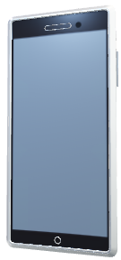
最近の事情 BYOD
BYOD(Bring Your Own Device) “自分の端末を持ち込む”→業務で個人の端末を使う
自分勝手な BYOD はとても危険です。
効率化などのメリットもありますが、情報の不正持ち出しやウイルス感染などによる情報漏えいの危険性もあります
必要なセキュリティ対策を講じ、会社の許可を得てから使用するなど、ルールを検討しましょう。
Notes:
＜説明のポイント＞
携帯電話やスマホ、さらにはiPad (Apple)、Androidタブレット、Windowsタブレットのような携帯端末(デバイス)を業務に利用することが増えている。
これら携帯端末で業務用データを処理する場合は、セキュリティ対策を徹底するために会社が用意すべきであるが、やむを得ず私物端末を使う場合(BYOD)、会社所有の端末と同様にセキュリティ対策を実施する必要がある。

Slide 111
^{診断編№22} 取引先管理
重要情報の授受を伴う取引先との契約書には、秘密保持条項を 規定していますか？
Notes:
＜説明のポイント＞
外部組織や個人に業務を委託したり、部品などの供給を受けることは様々な業務で日常的に行われている。さらに再委託、再々委託、一次下請け、二次下請けのように多重構造で成り立っている業種もある。
外部に委託する際には、会社の秘密情報や個人情報などを渡したり、委託先から社内のサーバー等にアクセスすることもあるため、秘密保持について契約書等で合意しておかないと、委託先の管理が不十分な場合には不正や漏えい等が発生する危険性がある。

Slide 112
取引先に秘密保持を要請する
取引先が情報の内容から判断して「当然秘密にしてくれるだろう」という一方的な期待は禁物です。
取引先に機密情報を提供する場合には、それを機密として取り扱ってもらうことを明確にすることが必要です。
大事な情報の取り扱いは
きちんと取り決め、合意書を残す!!
Notes:
＜説明のポイント＞
委託先の内部不正、不注意、対策不足が原因の情報漏えいは、ニュースなどで表面化する事故だけでも頻繁に発生※している。
委託側は委託先が秘密情報や個人情報をどのように管理しているか、直接確認することは難しい。したがって契約書や覚書などで委託先の管理義務を明示的に合意することが最低限必要である。
※事故事例
委託先へのサイバー攻撃 Y社が構築したX社の通信販売用サイトが、SQLインジェクションによる不正アクセスを受け、過去に利用した顧客のクレジットカード情報を含む個人情報が流出、 ウェブサイトを構築したY社は、X社から個人情報漏えい対応費用や原因究明のための調査費用および売り上げの減少に対して約1億円の損害賠償請求を受けた。 (IPA「サプライチェーンのセキュリティ脅威に備える」から)
グループ企業における内部不正 大手学習塾の委託先社員が個人情報約4,858万件を持ち出し、名簿業者3社に売却(2014年10月2日報道) 不正競争防止法違反(営業秘密の複製)容疑で警察に逮捕された。 (IPA「サプライチェーンのセキュリティ脅威に備える」から)
再委託先従業員の内部不正 情報機器の再生事業を手掛ける再委託先の従業員がデータ消去作業(物理破壊)前のHDDを盗み出してネットオークション等で転売し、懲戒解雇処分となった。さらに警察への被害届も提出されている。当該HDDは、神奈川県が契約したリース会社に返却したサーバーに搭載されていたものであり、HDD内には県の内部資料や個人情報などが含まれていた。 (IPA「情報セキュリティ10大脅威2020」から)

Slide 113
^{診断編№23} 外部サービスの利用
クラウドサービスやウェブサイトの運用等で利用する外部サービスは、安全・信頼性を把握して 選定していますか？
Notes:
＜説明のポイント＞
インターネット上で提供されるクラウドサービスや、レンタルサーバーを利用すると、効率化やコスト削減効果があり、外部サービスの活用は急速に普及している。
サービスの安全性とは、自然災害による停電や機器の損壊、サイバー攻撃などによる不正アクセスや破壊行為から情報システムを保護するための対策の度合のことである。信頼性とは、障害などにより正常な機能が停止したときの提供者側の対応の度合のことである。
外部サービスは提供する事業者の管理下に置かれるため、事業者側の安全性、信頼性確保のための対策を十分確認してから利用する。

Slide 114
信頼できる外部サービスを使う
クラウドサービスなど外部サービスをコスト優先で選んでしまうと、障害などでサービスが利用できなくなっても補償を受けられない場合もあります。
障害が事業に大きな影響を与える業務で、外部サービスを利用する場合は、性能や信頼性、補償内容など十分に吟味しましょう。
Notes:
＜説明のポイント＞
サービス提供者は、SLA^{※1}や利用規約(約款)などで対策などを開示している場合があるが、全てを開示^{※2}してしまうと不正利用や攻撃の対象になる危険性があるため、限定的に開示している場合がある。
サービスを利用するにあたり十分な対策を備えているかどうか不明な場合には、問い合わせなどへの適切な対応や、セキュリティ管理について第三者評価制度^{※3}による認証を取得している事業者を選択する。
※1 SLA(Service Level Agreement) サービスレベルを文書化した顧客との合意書
※2 総務省「クラウドサービスの安全・信頼性に係る情報開示指針」https://www.soumu.go.jp/main_content/000475596.pdf
※3 第三者評価制度
「ISMSクラウドセキュリティ認証」 一般財団法人情報マネジメントシステム認定センター https://isms.jp/isms-cls/about-cls.pdf
「クラウド情報セキュリティ監査制度」 特定非営利活動法人日本セキュリティ監査協会 https://jcispa.jasa.jp/cloud_security/
「ASP・SaaS情報開示認定制度」 特定非営利活動法人ASP・SaaS・IoTクラウドコンソーシアム https://www.aspicjapan.org/nintei/

Slide 115
^{診断編№24} 事故への備え
セキュリティ事故が発生した場合に備え、緊急時の体制整備や対応手順を作成するなど準備をしていますか？
Notes:
＜説明のポイント＞
IT化が進みセキュリティ対策は多岐に渡って必要であるが、人為的ミス防止や技術的対応にも限界がある。
さらに昨今のサイバー攻撃は複雑かつ巧妙になっているため、完全に防ぐことは困難になっている。
事故をできる限り未然に防ぐ一方で、事故は起き得るという前提で、あらかじめ備えておかないと、事故が起きた場合に深刻な被害になりかねない。

Slide 116
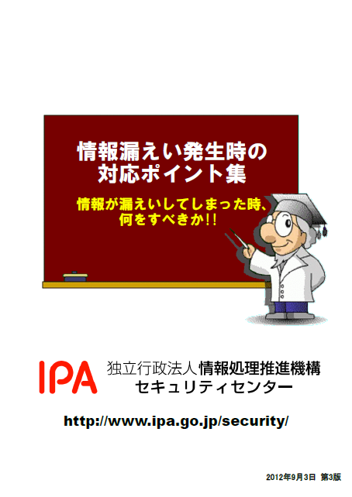
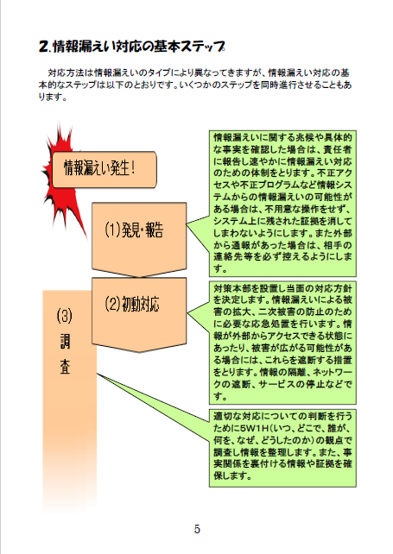
事故発生に備えて事前に準備する
実際に事故が起きてからだと、冷静に対応する余裕がなくなってしまいます。
また、対応が後手に回り、それが原因でさらに深刻な事態になりがちです。
報道されるセキュリティ事故などを参考に「もし、同じことが自分の会社で起きたら…」を想定して、誰がいつ何をするのか、まとめておきましょう。
(参考)情報漏えい発生時の対応ポイント集
http://www.ipa.go.jp/security/awareness/johorouei/
Notes:
＜説明のポイント＞
情報セキュリティ事故と対応は以下のように区分される。
(被害拡大防止を優先)
①秘密情報や個人情報の漏えい・紛失事故 漏えいした情報の回収は困難であるため、漏えいで影響を受ける者への被害を最小限に抑える。
(復旧を優先)
②重要情報が改ざん・破壊されたり、破損してしまう事故 バックアップを使ってデータを元に戻す。
③重要な情報システムが停止したり、機器が故障・損傷して使用できなくなる事故 情報システムを技術的に修復したり、代替機器と交換して復旧する。
それぞれの対応に適した役割分担をあらかじめ決めておき、手順書などにまとめ、社内で周知する。

Slide 117
漏えいだけが事故ではありません
漏えい事故以外にも、地震、台風、洪水、火災の影響で、パソコンが使えなくなる、データが消失する、などの事故が起こり得ます
事故が起きてからでは遅いので、事故対応の事前準備と予行演習が必要です
できれば、緊急時の体制と手順を分かりやすい文書にして、いざという時に参照できるようにしておきましょう
Notes:
＜説明のポイント＞
漏えいだけでなく、改ざんが発生したり、利用できなくなった場合に、業務に与える影響が大きいデータや情報システムを特定し、被害、損害を最小限に抑えるため事前に準備して、実行できるかどうか試行しておく。
復旧のための事前準備の基本は、情報システムを利用するために必要な機器、電源、ネットワーク、データを二重に用意する(冗長化)ことであり、事故の影響が大きいデータ、情報システムに対してそれらを準備しておく。
特にデータが消失したり、ウイルスによって暗号化や破壊された場合には、機器の障害、故障とは異なり、二度と元に戻すことはできないため、事前準備としてバックアップは必須である。

Slide 118

BCPとは
「大地震等の自然災害、感染症のまん延、テロ等の事件、大事故、サプライチェーン(供給網)の途絶、突発的な経営環境の変化など不測の事態が発生しても、重要な事業を中断させない、または中断しても可能な限り短い期間で復旧させるための方針、体制、手順等を示した計画のことを事業継続計画(Business Continuity Plan、BCP)と呼ぶ。」
「内閣府 事業継続ガイドライン 第三版 」から
http://www.bousai.go.jp/kyoiku/kigyou/keizoku/pdf/guideline03.pdf
「BCPとは、自然災害や大火災等の緊急事態に備える企業の危機管理の新手法であり、欧米では広く普及しています。そのノウハウを調査研究分析し、我が国の中小企業の皆様が自らBCPを策定し運用することができるよう、わかりやすく解説したのが本指針です。」
「中小企業庁 中小企業BCP策定運用指針(第2版)」から
https://www.chusho.meti.go.jp/bcp/index.html
Notes:
＜説明のポイント＞
BCPは不測の事態が発生して平常時に実施している業務を継続することが困難になった時に、優先的に継続・復旧すべき業務を絞り込み、対応を事前に計画するものであり、平常時のセキュリティ事故対応とは異り、非常時における企業の存続を目的としている。
BCP全体のうち情報セキュリティの側面として、業務を継続するうえで不可欠な情報や情報システムを、被災後いかに復旧して業務を継続、再開するか、実現可能な方策をあらかじめ検討して計画を作っておく。

Slide 119
^{診断編№25} ルールの整備
情報セキュリティ対策※ をルール化し、従業員に明示して いますか？
※ №1～24で解説した対策
Notes:
＜説明のポイント＞
組織全体でセキュリティ対策を徹底して実行、維持するためには、従業員一人ひとりの意識向上と実践が不可欠である。
従業員のセキュリティに関する知識不足や裁量のばらつきをなくすために、服務規程の一環として情報セキュリティに関わるルール(規定)を策定し、周知徹底する。

Slide 120
情報セキュリティ対策をルール化する
従業員が自らルールに従って行動できるように、「企業としてのルール」をまとめて明文化し、従業員がいつでも見られるようにしておく必要があります!!
× 理解できないルール
× 実行できないルール
◎業務に合った有効なルール
Notes:
＜説明のポイント＞
情報セキュリティ対策は、組織の業種業態や規模を問わず共通する部分と、IT環境や業務内容によって個別に講じるものがあり、導入する対策は規則として明文化する。
情報セキュリティはIT用語が多く、分かりにくい面があるため、読み手の立場や職務に応じて解りやすく、業務に支障がない範囲で確実に実行できる対策を、正式な規則として策定する。

Slide 121

SECURITY ACTIONを宣言しましょう！
Act
できていない人は徹底
ルールが不十分なら改善
Plan
情報セキュリティ自社診断^{※1}実施
情報セキュリティ基本方針^{※2}公開
Check
社内ルールを全員が
実行できているか点検
Do
情報セキュリティハンドブック^{※3}
で社内ルール実行
※1 情報セキュリティ自社診断
https://www.ipa.go.jp/files/000055848.pdf
※2 情報セキュリティ基本方針(サンプル)
https://www.ipa.go.jp/files/000072146.docx
※3 情報セキュリティハンドブック(ひな形)
https://www.ipa.go.jp/files/000055529.pptx
Notes:
＜説明のポイント＞
SECURITY ACTIONは中小企業自らが、情報セキュリティ対策に取組むことを自己宣言する制度であり、情報セキュリティ向上に役立つ、実用的なツールを提供している。
制度の活用により、情報セキュリティに対する従業員の意識や対策の向上に加え外部に信頼感を与えることができる。
SECURITY ACTIONでは、関連するツールを活用することで誰でもセキュリティへの取り組みを始めることができる。

Slide 122


SECURITY ACTION 制度概要 https://www.ipa.go.jp/security/security-action
中小企業自らが情報セキュリティ対策に取組むことを自己宣言する制度
「中小企業の情報セキュリティ対策ガイドライン」の実践をベースに２段階の取組み目標を用意
１段階目(一つ星)
「情報セキュリティ5か条」に取組むことを宣言
２段階目(二つ星)
「5分でできる！情報セキュリティ自社診断」で自社の状況を把握したうえで、情報セキュリティ基本方針を定め、外部に公開したことを宣言
※SECURITY ACTION制度は、中小企業など自らが情報セキュリティ対策に取り組むことを自己宣言する制度です。各企業などの情報セキュリティ対策状況などをIPAが認定する、あるいは認証などを付与する制度ではありません。
Notes:
＜説明のポイント＞
実際にSECURITY ACTION宣言に取り組んだ事業者の意見※を紹介する。
(1)最低限対策すべき情報セキュリティ対策(一つ星)
最低限満たすべき情報セキュリティ対策として「情報セキュリティ5か条」を利用することで、対策の検討に有用である、理解しやすいなど、有用性を評価する意見が多い。このため、情報セキュリティ対策で何からはじめたらよいかわからないという中小企業等に対し、「情報セキュリティ５か条」を紹介することで一つ星の取組みが進むことが期待できる。
(2)取引先等からの信頼性向上を意識した取組み(二つ星)
二つ星を宣言した事業者では、自らの情報セキュリティ対策に取組む姿勢を情報セキュリティ基本方針として公開することで、取引先や関係者との信頼関係の構築に役立てることを意識した事例があった。取引先からの信頼性向上など、情報セキュリティ対策や取組み姿勢を見える化することで得られるメリットを示すことで、他の事業者や一つ星宣言事業者の参考となり、二つ星の取組みが促進されることが期待できる。
※IPA「2018 年度SECURITY ACTION 宣言事業者における情報セキュリティ対策の実態調査-調査報告書-」から

Slide 123
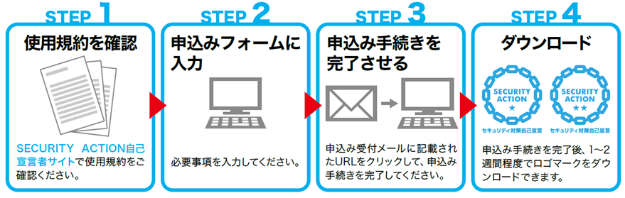
SECURITY ACTION申込方法
1)取組み目標を決める
一つ星▶「情報セキュリティ5か条」を実行
二つ星▶「5分でできる！情報セキュリティ自社診断」で実施状況を把握し対策を決定
「情報セキュリティ基本方針」を公開
ダウンロード：https://www.ipa.go.jp/security/security-action/mark/index.html
2)自己宣言する
使用規約に同意してロゴマークをダウンロード
ロゴマークを表示してSECURITY ACTION自己宣言
ロゴマーク申込：https://security-shien.ipa.go.jp/security/entry/index.html
Notes:
＜説明のポイント＞
SECURITY ACTION宣言には一つ星と二つ星とがあり、組織の状況に応じて選択する。
一つ星では、企業の規模に関らず、必ず実行すべき重要な対策をまとめた「情報セキュリティ5か条」に取り組む
二つ星では、「5分でできる！情報セキュリティ自社診断」25項目で現在のセキュリティ対策を把握し、「情報セキュリティ基本方針」を策定して公開する。
関連資料の入手と申込は全てIPAのウェブサイトで行うことができ、書類等の提出は一切不要で完了する。

Slide 124
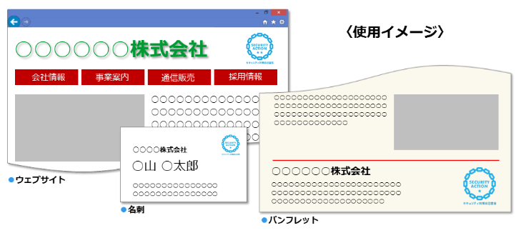
ロゴマークの使用方法
ロゴマークは、ポスター・パンフレット・名刺・封筒・ウェブサイト等に無償で使用でき、情報セキュリティ対策の取り組みをアピールします。
Notes:
＜説明のポイント＞
画像形式ファイルで提供されたロゴマークを、自社ホームページや名刺などに表示することで、情報セキュリティに対する顧客や取引先の要求、期待に対して、自社の取り組みを明確に伝え、従業員の意識向上に役立てる。

Slide 125
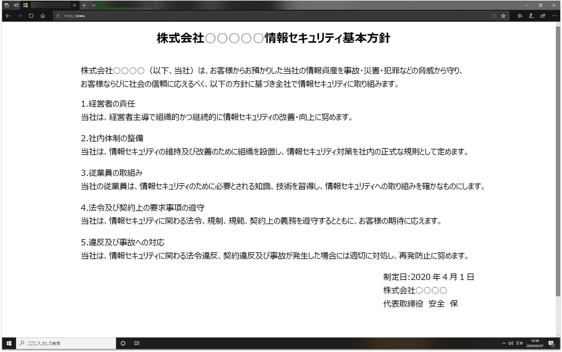
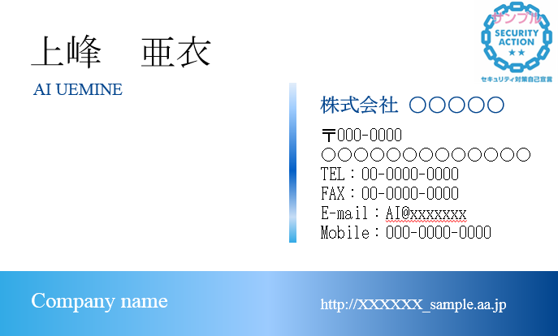
情報セキュリティ基本方針の公開
情報セキュリティ基本方針をホームページ・名刺などで外部に公開して信頼を獲得します※。
ホームページ
名刺
※二つ星では「情報セキュリティ基本方針」を定め、外部に公開します
Notes:
＜説明のポイント＞
二つ星では情報セキュリティ基本方針をホームページや名刺などで公開することで、関係者に自社の情報セキュリティに対する指針を示す。
情報セキュリティ基本方針は各社の状況に合わせ策定するが、、IPAが提供する「情報セキュリティ基本方針(サンプル)」を参考にしても構わない。

Slide 126
参考情報
Notes:
以下、対策を実施していく上で効果的に使って頂ける教材や参考情報を紹介する。

Slide 127

中小企業の 情報セキュリティ対策ガイドライン https://www.ipa.go.jp/security/keihatsu/sme/guideline/
中小企業の経営者や実務担当者が、情報セキュリティ対策の必要性を理解し、情報を安全に管理するための具体的な手順などを示したガイドライン
「クラウドサービス安全利用の手引き」を追加
本編2部と付録より構成
経営者が認識すべき「3原則」、 経営者がやらなければならない 「重要7項目の取組」を記載
情報セキュリティ対策の具体的な 進め方を分かりやすく説明
すぐに使える「情報セキュリティ基本方針」や 「情報セキュリティ関連規程」などのひな形を付録
Notes:
＜説明のポイント＞

Slide 128

映像で知る情報セキュリティ https://www.ipa.go.jp/security/keihatsu/videos/
Notes:
＜説明のポイント＞

Slide 129
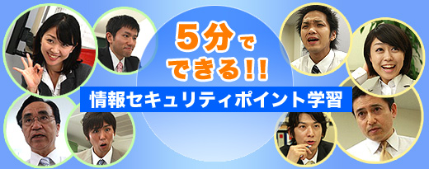
5分でできる! 情報セキュリティポイント学習 https://www.ipa.go.jp/security/vuln/5mins_point/
Notes:
＜説明のポイント＞

Slide 130

ここからセキュリティ！ https://www.ipa.go.jp/security/kokokara/
Notes:
＜説明のポイント＞

Slide 131
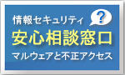
情報セキュリティ安心相談窓口 https://www.ipa.go.jp/security/anshin/
電 話 | 03-5978-7509 (オペレータ対応は、平日の10:00～12:00 および 13:30～17:00)
E-mail | anshin@ipa.go.jp ※このメールアドレスに特定電子メールを送信しないでください。
ＦＡＸ | 03-5978-7518
郵 送 | 〒113-6591 東京都文京区本駒込2-28-8 文京グリーンコート センターオフィス16階 IPAセキュリティセンター 安心相談窓口
Notes:
＜説明のポイント＞

Slide 132


ITパスポート公式キャラクター
上峰亜衣(うえみねあい)
【プロフィール】 https://www3.jitec.ipa.go.jp/JitesCbt/html/uemine/profile.html
「ｉパス」は、ITを利活用するすべての社会人・学生が備えておくべき ITに関する基礎的な知識が証明できる国家試験です。
Notes:
＜説明のポイント＞

Slide 133
質問･問い合わせは…
isec-info@ipa.go.jp
までメールで連絡ください。
ご相談に応じます!!
Notes:
＜説明のポイント＞

